Slide 1
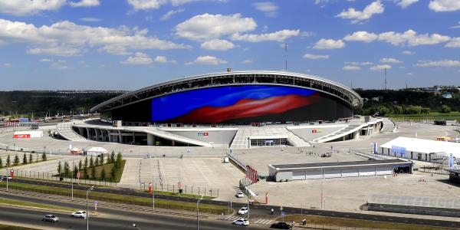
Обновление содержания и методик преподавания предмета «Физическая культура» в соответствии с ФГОС НОО(начального общего образования) и ФГОС ООО(основного общего образования)

Slide 2
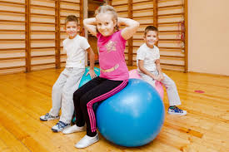
Обновление содержания и методик преподавания предмета «Физическая культура» в соответствии с ФГОС НОО и ФГОС ООО
В основном эти изменения касались более развернутых критериев, принципов и задач, нежели в 2010 году. Также в новом ФГОСе был сделан упор на электронные технологии и доступность образования для детей с ОВЗ (ограниченными возможностями здоровья)

Slide 3
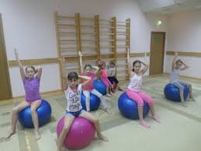
Обновление содержания и методик преподавания предмета «Физическая культура» в соответствии с ФГОС НОО и ФГОС ООО
Аббревиатура ОВЗ расшифровывается как ограниченные возможности здоровья. Под этим термином обычно понимают нарушения слуха, зрения, речи, опорно-двигательного аппарата, задержку психического развития, умственную отсталость, расстройства аутистического спектра.

Slide 4
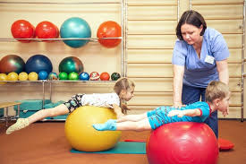
Обновление содержания и методик преподавания предмета «Физическая культура» в соответствии с ФГОС НОО и ФГОС ООО
ОВЗ — не равно инвалидность. Это педагогическое понятие, а «инвалидность» — медицинский термин. Статус ОВЗ даёт психолого-медико-педагогическая комиссия (ПМПК), а инвалидность устанавливают врачи на медико-социальной экспертизе. У ребёнка может быть инвалидность без статуса ОВЗ. Например, у ребят с сахарным диабетом. И наоборот: ребёнок с задержкой развития может не иметь инвалидности.

Slide 5
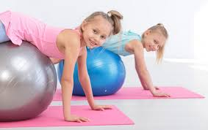
Обновление содержания и методик преподавания предмета «Физическая культура» в соответствии с ФГОС НОО и ФГОС ООО
Обучения детей с ОВЗ
Образование детей с ОВЗ вызывает множество организационных вопросов у школ и самих родителей. В какую школу должен ходить такой ребёнок? Может ли он учиться вместе со сверстниками? Какие условия должна создать для него школа? Попробуем разобраться. При обучении детей с ОВЗ действительно есть особенности. В начальных и в средних классах для таких учеников действуют специальные образовательные стандарты:
Но кроме ФГОС, в жизни таких школьников есть другие документы, влияющие на их обучение:

Slide 6
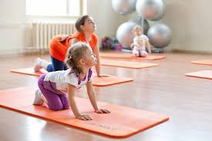
Обновление содержания и методик преподавания предмета «Физическая культура» в соответствии с ФГОС НОО и ФГОС ООО
Адаптированные образовательные программы (АОП). Пишутся на один год для конкретного ребёнка с ОВЗ.
Адаптированная основная общеобразовательная программа (АООП). Пишется на уровень образования, например, начальное звено.
Индивидуальный учебный план (ИУП). Разрабатывается с учётом образовательных потребностей конкретного ребёнка. В основном применяется при надомном обучении.
Специальная индивидуальная программа развития (СИПР). Разрабатывается для ребёнка с тяжёлой умственной отсталостью или множественными нарушениями, который не может освоить программу в соответствии с возрастной нормой.
Обычно дети с ОВЗ перед поступлением в первый класс проходят ПМПК. При этом по рекомендации комиссии ребёнок, имеющий проблемы со здоровьем, может пойти в школу не с 6,5–7, а с 8 лет.

Slide 7
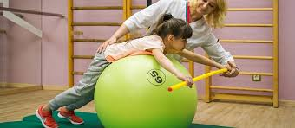
Обновление содержания и методик преподавания предмета «Физическая культура» в соответствии с ФГОС НОО и ФГОС ООО
Психолого-медико-педагогическая комиссия в зависимости от тяжести нарушения здоровья ребёнка предлагает ему обучение по одному из четырёх вариантов:
первый (цензовый) — если ребёнок близок к возрастной норме и способен усваивать обычную школьную программу в срок;
второй (цензовый) — если ребёнок может усвоить программу, но ему нужно на это больше времени;
третий (не цензовый) — ребёнок может учиться, но не сможет усвоить весь материал даже за больший срок;
четвёртый — у ребёнка индивидуальный уровень конечных результатов, обычно это дети с тяжёлой умственной отсталостью или множественными нарушениями, которые учатся по СИПР.

Slide 8
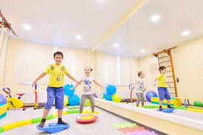
Обновление содержания и методик преподавания предмета «Физическая культура» в соответствии с ФГОС НОО и ФГОС ООО
Заключение ПМПК действует до конца четвёртого класса. После окончания начальной школы ребёнок снова проходит комиссию. Здесь возможны три варианта развития событий:
диагноз снимают, и школьник переходит в класс нормы;
диагноз продляют;
диагноз меняют на другой в зависимости от новых показателей.
Если в конце обучения ребёнок с ОВЗ не освоил программу, то вместо аттестата он получает свидетельство об обучении и не может обучаться дальше в сузе или вузе, но может пройти профессиональную подготовку по доступным специальностям. Обычно это дети, которые учились по четвёртому варианту.
Если же ученик с ОВЗ успешно освоил программу и прошёл итоговую аттестацию, он получает обычный аттестат.

Slide 9
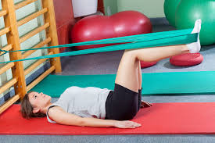
Обновление содержания и методик преподавания предмета «Физическая культура» в соответствии с ФГОС НОО и ФГОС ООО
Заключение ПМПК, в котором определяется программа для обучения конкретного ребёнка, носит рекомендательный характер, то есть родители могут не отдавать документы администрации школы. Но тогда ребёнок не сможет рассчитывать на специальные условия, которые должна обеспечить школа для обучения детей с ОВЗ:
сопровождение тьютора, который будет помогать одному или нескольким ребятам с ОВЗ;
занятия с дефектологом, логопедом, психологом по индивидуальным программам;
специальные технические средства, например, пандус для детей на коляске или верботон для детей с нарушением слуха;
специальные учебники и дидактические материалы, например, увеличенные картинки для детей с нарушением зрения.

Slide 10
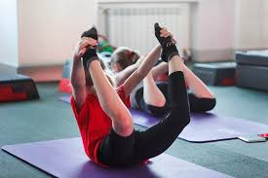
Обновление содержания и методик преподавания предмета «Физическая культура» в соответствии с ФГОС НОО и ФГОС ООО
В статье 79 закона «Об образовании в Российской Федерации» выделяют несколько форм обучения детей с ОВЗ:
в инклюзивном классе массовой школы,
в коррекционном классе массовой школы,
в коррекционной школе,
надомное образование,
семейное образование.

Slide 11
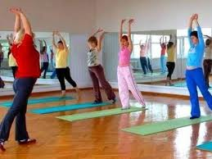
Обновление содержания и методик преподавания предмета «Физическая культура» в соответствии с ФГОС НОО и ФГОС ООО
Инклюзивное обучение в обычной школе
Инклюзивное обучение предполагает, что дети с ОВЗ и здоровые учатся вместе в одном классе, на равных проводят перемены, посещают столовую или школьные праздники.
У инклюзивного обучения есть ряд неоспоримых преимуществ:
+ Дети с ОВЗ находятся вместе со здоровыми, и ребята быстро привыкают к тому, что все люди разные.
+ Школьники учатся взаимопомощи и развивают эмпатию.
Однако инклюзия считается спорным вариантом обучения, потому что имеет ряд проблем:
Школа по месту жительства не имеет права отказать ребёнку в обучении, но в это же время не имеет права его взять без создания специальных условий, например, наличия пандусов.
Создание специальных условий может стать проблемой, которую школа не в силах решить самостоятельно. Так, не в каждой образовательной организации есть бюджет на то, чтобы иметь в штате дефектолога и тьютора.

Slide 12
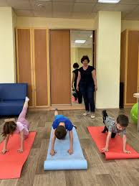
Обновление содержания и методик преподавания предмета «Физическая культура» в соответствии с ФГОС НОО и ФГОС ООО
Администрации некоторых школ принимают детей с ОВЗ, чтобы получить статус «инклюзивной школы», но не отправляет преподавателей на переквалификацию. В результате учителя просто не знают, как работать с классом, в котором есть ребёнок с проблемами со здоровьем.
Многие родители стремятся, чтобы их ребёнок с ОВЗ «был, как все», и совершенно забывают про его индивидуальные потребности. А родители детей с нормой не всегда готовы к тому, что в их классе учится школьник с ОВЗ. Всё это порождает психологические травмы и конфликты.

Slide 13
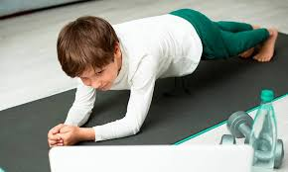
Обновление содержания и методик преподавания предмета «Физическая культура» в соответствии с ФГОС НОО и ФГОС ООО
Коррекционный класс в обычной школе
В педагогической среде такая форма обучения детей с ОВЗ называется интеграцией. Не стоит путать с инклюзией. При интеграции ребят с ОВЗ одного возраста объединяют в отдельный коррекционный класс. Получается, что дети с ОВЗ учатся отдельно, по своей программе, но общаются с остальными сверстниками на переменах.
Преимущества интеграции:
+ дети с ОВЗ занимаются по своей программе и не чувствую себя отстающими;
+ они находятся в коллективе.
Проблемы в интегративной среде такие же, как в инклюзии. А главный недостаток заключается в том, что коррекционный класс воспринимается обществом как нечто «на ступень ниже» — «пятно» на репутации ребёнка и в истории школы.

Slide 14
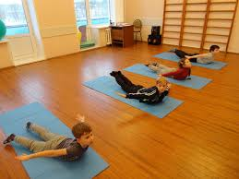
Обновление содержания и методик преподавания предмета «Физическая культура» в соответствии с ФГОС НОО и ФГОС ООО
Коррекционная школа
В коррекционную школу принимают только детей со статусом ОВЗ. В таких школах учатся дети с похожими нарушениями, например, коррекционные школы для глухих или для детей с нарушениями опорно–двигательного аппарата. Раньше коррекционные школы обозначали римскими цифрами по типам нарушений — с I по VIII. Сейчас такого разделения нет.
В обучении в коррекционной школе есть плюсы:
+ дети находятся среди детей с таким же диагнозом и не чувствую себя ущемлёнными,
+ программы рассчитаны под определённую особенность,
+ такие учебные заведения оборудованы всем необходимым для эффективных занятий, например, наушники в школе для глухих или увеличенные карты для детей с нарушениями зрения;
+ часто ученики уже знают друг друга, потому что посещали один детский сад.

Slide 15
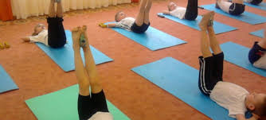
Обновление содержания и методик преподавания предмета «Физическая культура» в соответствии с ФГОС НОО и ФГОС ООО
Но существуют и довольно существенные минусы:
- дети редко взаимодействуют со здоровыми сверстниками и привыкают жить в узком микросоциуме,
- под влиянием окружающей среды и стереотипов выпускники коррекционных школ не стремятся получать высшее образование.

Slide 16
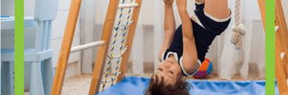
Обновление содержания и методик преподавания предмета «Физическая культура» в соответствии с ФГОС НОО и ФГОС ООО
Надомное обучение
Ребёнок с ОВЗ может числиться в классе массовой или коррекционной школы, к нему будут приходить учителя домой или вести занятия дистанционно.
Для организации надомного обучения школе необходимо создать ИУП, распределить нагрузку по преподавателям и рассмотреть возможные формы аттестации.
Чтобы перевести ребёнка на надомное обучение, необходимо заявление родителей и заключение медико-социальной экспертизы. При этом право на него имеют только дети с заболеваниями из определённого перечня.
Главное преимущество такого образования — он подходит для маломобильных детей и тех, у кого сложные нарушения.
Минусы:
родителям необходимо создать условия для обучения дома, например, открывать дверь педагогу, если ребёнок малоподвижен;
надомникам приходится много материала изучать самостоятельно.

Slide 17
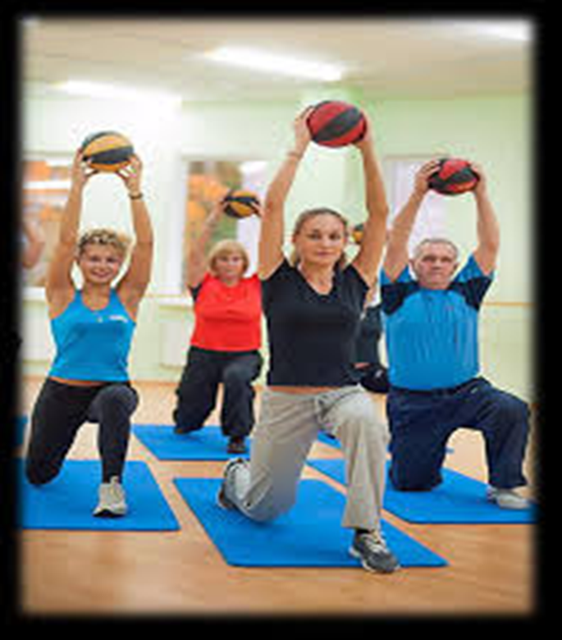
Обновление содержания и методик преподавания предмета «Физическая культура» в соответствии с ФГОС НОО и ФГОС ООО
Семейное образование
Семейное обучение подразумевает получение образования вне стен школы, то есть самостоятельное освоение программы. Ответственность за качество образования при этом лежит на плечах родителей.
Учиться можно дома самостоятельно или дистанционно в онлайн-школах. Чтобы перейти на семейное образование, необходимо проинформировать департамент образования, отчислиться из школы, выбрать школу для аттестации и организовать сам учебный процесс.
У семейного обучения много преимуществ:
+ дети могут учиться в комфортном темпе и с оптимальной нагрузкой;
+ весь образовательный процесс происходит дома в комфортной обстановке;
+ родители могут не обучать самостоятельно, а выбрать онлайн-школу;
+ у детей есть время на дополнительные занятия или хобби.

Slide 18
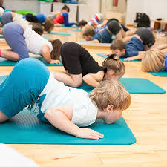
Обновление содержания и методик преподавания предмета «Физическая культура» в соответствии с ФГОС НОО и ФГОС ООО
Минусы:
- трудно затратно для родителей, если они хотят обучать ребёнка самостоятельно;
- при неграмотной организации учебного процесса дети не будут успевать по программе;
- для прохождения промежуточных аттестаций нужно прикрепляться к массовым школам, при этом трудно найти образовательную организацию для аттестации по адаптированной программе;
- дистанционное образование мало доступно для детей с нарушениями слуха, зрения, множественными нарушениями;
- онлайн-школы платные.

Slide 19
Пояснительная записка
При создании программы учитывались потребности современного российского общества в физически крепком и деятельном подрастающем поколении, способном активно включаться в разнообразные формы здорового образа жизни, использовать ценности физической культуры для саморазвития, самоопределения и самореализации.
В программе нашли своё отражение объективно сложившиеся реалии современного социокультурного развития общества, условия деятельности образовательных организаций, запросы родителей, учителей и методистов на обновление содержания образовательного процесса, внедрение в его практику современных подходов, новых методик и технологий.
Изучение учебного предмета «Физическая культура» имеет важное значение в онтогенезе детей младшего школьного возраста. Оно активно воздействует на развитие их физической, психической и социальной природы, содействует укреплению здоровья, повышению защитных свойств организма, развитию памяти, внимания и мышления, предметно ориентируется на активное вовлечение младших школьников в самостоятельные занятия физической культурой и спортом.
Целью образования по физической культуре в начальной школе является формирование у учащихся основ здорового образа жизни, активной творческой самостоятельности в проведении разнообразных форм занятий физическими упражнениями. Достижение данной цели обеспечивается ориентацией учебного предмета на укрепление и сохранение здоровья школьников, приобретение ими знаний и способов самостоятельной деятельности, развитие физических качеств и освоение физических упражнений оздоровительной, спортивной и прикладно-ориентированной направленности.

Slide 20
Пояснительная записка
Развивающая ориентация учебного предмета «Физическая культура» заключается в формировании у младших школьников необходимого и достаточного физического здоровья, уровня развития физических качеств и обучения физическим упражнениям разной функциональной направленности. Существенным достижением такой ориентации является постепенное вовлечение обучающихся в здоровый образ жизни за счёт овладения ими знаниями и умениями по организации самостоятельных занятий подвижными играми, коррекционной, дыхательной и зрительной гимнастикой, проведения физкультминуток и утренней зарядки, закаливающих процедур, наблюдений за физическим развитием и физической подготовленностью.
Воспитывающее значение учебного предмета раскрывается в приобщении обучающихся к истории и традициям физической культуры и спорта народов России, формировании интереса к регулярным занятиям физической культурой и спортом, осознании роли занятий физической культурой в укреплении здоровья, организации активного отдыха и досуга. В процессе обучения у обучающихся активно формируются положительные навыки и способы поведения, общения и взаимодействия со сверстниками и учителями, оценивания своих действий и поступков в процессе совместной коллективной деятельности.
Методологической основой структуры и содержания программы по физической культуре для начального общего образования является личностно-деятельностный подход, ориентирующий педагогический процесс на развитие целостной личности обучающихся.

Slide 21
Пояснительная записка
Достижение целостного развития становится возможным благодаря освоению младшими школьниками двигательной деятельности, представляющей собой основу содержания учебного предмета «Физическая культура». Двигательная деятельность оказывает активное влияние на развитие психической и социальной природы обучающихся. Как и любая деятельность, она включает в себя информационный, операциональный и мотивационно-процессуальный компоненты, которые находят своё отражение в соответствующих дидактических линиях учебного предмета.
В целях усиления мотивационной составляющей учебного предмета и подготовки школьников к выполнению комплекса ГТО в структуру программы в раздел «Физическое совершенствование» вводится образовательный модуль «Прикладноориентированная физическая культура». Данный модуль позволит удовлетворить интересы учащихся в занятиях спортом и активном участии в спортивных соревнованиях, развитии национальных форм соревновательной деятельности и систем физического воспитания.
Содержание модуля «Прикладно-ориентированная физическая культура», обеспечивается Примерными программами по видам спорта, которые рекомендуются Министерством просвещения РФ для занятий физической культурой и могут использоваться образовательными организациями исходя из интересов учащихся, физкультурно-спортивных традиций, наличия необходимой материально-технической базы, квалификации педагогического состава.

Slide 22
Пояснительная записка
Помимо Примерных программ, рекомендуемых Министерством просвещения РФ, образовательные организации могут разрабатывать своё содержание для модуля «Прикладно-ориентированная физическая культура» и включать в него популярные национальные виды спорта, подвижные игры и развлечения, основывающиеся на этнокультурных, исторических и современных традициях региона и школы.
Содержание программы изложено по годам обучения и раскрывает основные её содержательные линии, обязательные для изучения в каждом классе: «Знания о физической культуре», «Способы самостоятельной деятельности» и «Физическое совершенствование».
Планируемые результаты включают в себя личностные, метапредметные и предметные результаты. Личностные результаты представлены в программе за весь период обучения в начальной школе; метапредметные и предметные результаты — за каждый год обучения.
Результативность освоения учебного предмета учащимися достигается посредством современных научно-обоснованных инновационных средств, методов и форм обучения, информационно-коммуникативных технологий и передового педагогического опыта.
Общее число часов, отведённых на изучение учебного предмета «Физическая культура» в начальной школе составляет 402 ч (три часа в неделю в каждом классе): 1 класс — 96 ч; 2 класс — 102 ч; 3 класс — 102 ч; 4 класс — 102 ч.

Slide 23
Знания о физической культуре
Понятие «физическая культура» как занятия физическими упражнениями и спортом по укреплению здоровья, физическому развитию и физической подготовке.
Связь физических упражнений с движениями животных и трудовыми действиями древних людей

Slide 24
Способы самостоятельной деятельности
Режим дня и правила его составления и соблюдения
Физическое совершенствование Оздоровительная физическая культура
Гигиена человека и требования к проведению гигиенических процедур.
Осанка и комплексы упражнений для правильного её развития
Физические упражнения для физкультминуток и утренней зарядки

Slide 25
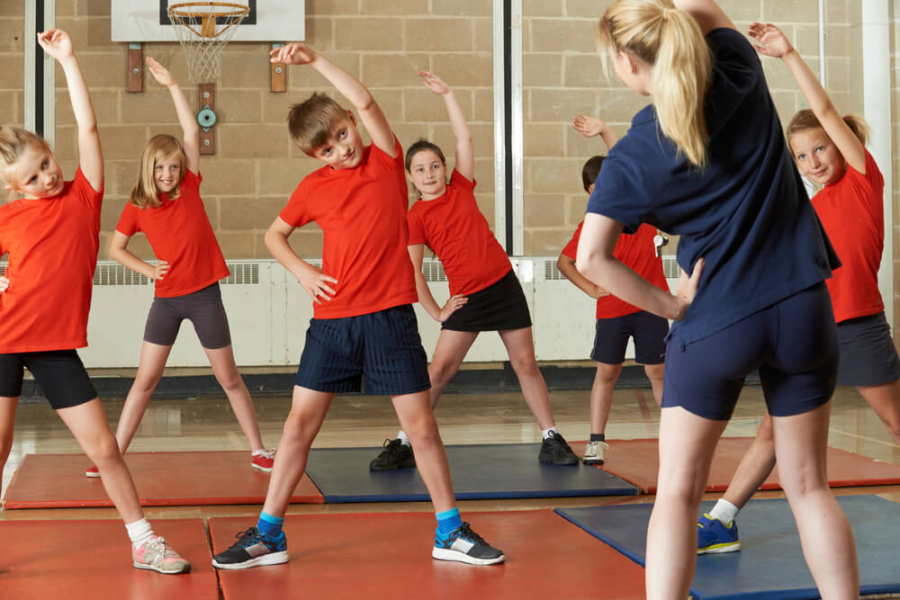
1 класс
Гимнастика
Гимнастика с основами акробатики. Исходные положения в физических упражнениях: стойки, упоры, седы, положения лёжа. Строевые упражнения: построение и перестроение в одну и две шеренги, стоя на месте; повороты направо и налево; передвижение в колонне по одному с равномерной скоростью. Гимнастические упражнения: стилизованные способы передвижения ходьбой и бегом; упражнения с гимнастическим мячом и гимнастической скакалкой; стилизованные гимнастические прыжки.
Акробатические упражнения: подъём туловища из положения лёжа на спине и животе; подъём ног из положения лёжа на животе; сгибание рук в положении упор лёжа; прыжки в группировке, толчком двумя ногами; прыжки в упоре на руки, толчком двумя ногами.

Slide 26
Характеристика деятельности учащихся
Тема «Правила поведения на уроках физической культуры» (учебный диалог):
знакомятся с правилами поведения на уроках физической культуры, требованиями к обязательному их соблюдению;
знакомятся с формой одежды для занятий физической культурой в спортивном зале и домашних условиях, во время прогулок на открытом воздухе
Тема «Исходные положения в физических упражнениях» (использование показа учителя, иллюстративного материала, видеофильмов):
знакомятся с понятием «исходное положение» и значением исходного положения для последующего выполнения упражнения;
наблюдают образец техники учителя, уточняют требования к выполнению отдельных исходных положений;
разучивают основные исходные положения для выполнения гимнастических упражнений, их названия и требования к выполнению (стойки; упоры; седы, положения лёжа).
Тема «Строевые упражнения и организующие команды на уроках физической культуры» (использование показа учителя, иллюстративного материала, видеофильмов):
наблюдают и анализируют образец техники учителя, уточняют выполнение отдельных технических элементов;
разучивают способы построения стоя на месте (шеренга, колонна по одному, две шеренги, колонна по одному и по два);
разучивают повороты, стоя на месте (вправо, влево);
разучивают передвижение ходьбой в колонне по одному с равномерной скоростью.

Slide 27
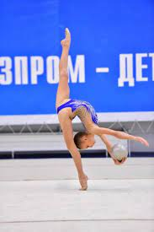
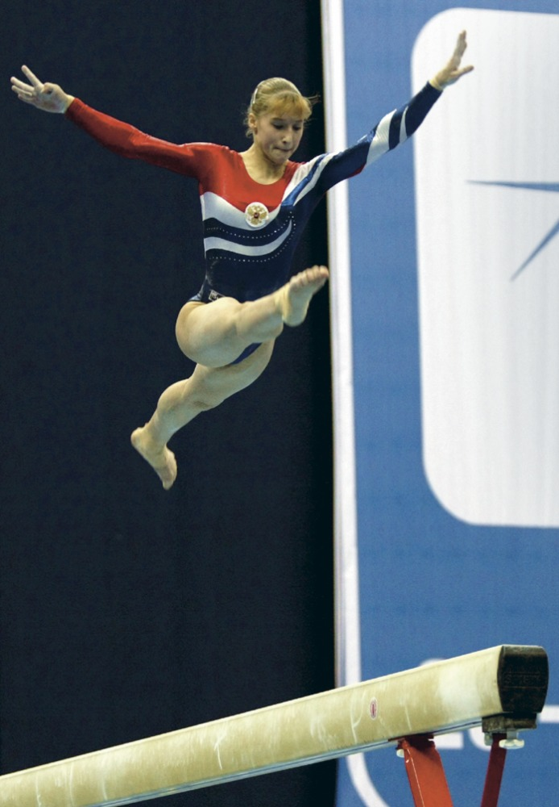
Гимнастика

Slide 28
Характеристика деятельности учащихся
Тема «Гимнастические упражнения» (использование показа учителя, иллюстративного материала, видеофильмов):
наблюдают и анализируют образцы техники гимнастических упражнений учителя, уточняют выполнение отдельных элементов;
разучивают стилизованные передвижения (гимнастический шаг; гимнастический бег; чередование гимнастической ходьбы с гимнастическим бегом);
разучивают упражнения с гимнастическим мячом (подбрасывание одной рукой и двумя руками;
перекладывание с одной руки на другую; прокатывание под ногами; поднимание ногами из положения лёжа на полу);
разучивают упражнения со скакалкой (перешагивание и перепрыгивание через скакалку, лежащую на полу;
поочерёдное и последовательное вращение сложенной вдвое скакалкой одной рукой с правого и левого бока, двумя руками с правого и левого бока, перед собой);
разучивают упражнения в гимнастических прыжках (прыжки в высоту с разведением рук и ног в сторону; с приземлением в полуприседе; с поворотом в правую и левую сторону).
Тема «Акробатические упражнения» (практическое занятие
в группах с использованием показа учителя, иллюстративного материала, видеофильмов);
наблюдают и анализируют образцы техники учителя, контролируют её выполнение другими учащимися, помогают им исправлять ошибки;
обучаются подъёму туловища из положения лёжа на спине и животе;
обучаются подъёму ног из положения лёжа на животе;
обучаются сгибанию рук в положении упор лёжа;
разучивают прыжки в группировке, толчком двумя ногами;
разучивают прыжки в упоре на руках, толчком двумя ногами

Slide 29
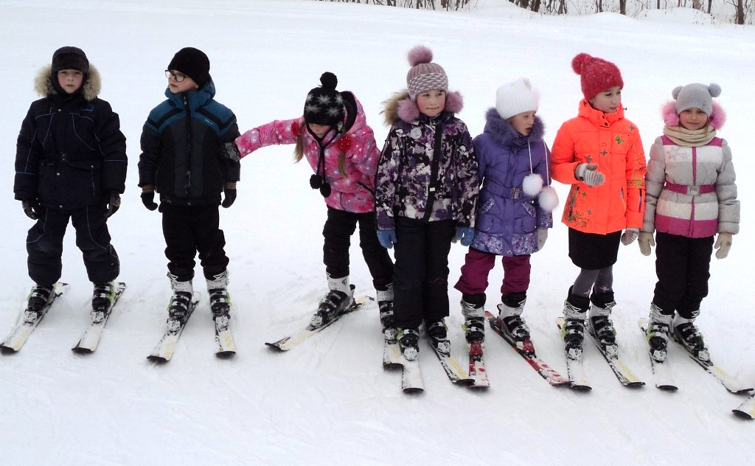
1 класс
Лыжи
Лыжная подготовка. Переноска лыж к месту занятия. Основная стойка лыжника. Передвижение на лыжах ступающим шагом (без палок). Передвижение на лыжах скользящим шагом (без палок).

Slide 30
Характеристика деятельности учащихся
Тема «Строевые команды в лыжной подготовке» (практическое занятие с использованием показа учителя, иллюстративного материала, видеофильмов):
по образцу учителя разучивают выполнение строевых команд: «Лыжи на плечо!»; «Лыжи под руку!»; «Лыжи к ноге!», стоя на месте в одну шеренгу;
разучивают способы передвижения в колонне по два с лыжа- ми в руках.
Тема «Передвижение на лыжах ступающим и скользящим шагом» (с использованием показа учителя, иллюстративного материала, видеофильмов):
наблюдают и анализируют образец техники передвижения на лыжах учителя ступающим шагом, уточняют отдельные её элементы;
разучивают имитационные упражнения техники передвижения на лыжах ступающим шагом, контролируют отдельные её элементы;
разучивают и совершенствуют технику ступающего шага во время передвижения
по учебной дистанции;
наблюдают и анализируют образец техники передвижения на лыжах учителя скользящим шагом, уточняют отдельные её элементы, сравнивают с техникой ступающего шага, выделяют отличительные признаки;
разучивают имитационные упражнения техники передвижения на лыжах скользящим шагом без лыж, контролируют отдельные её элементы (по фазам движения и в полной координации);
разучивают технику передвижения скользящим шагом в полной координации и совершенствуют её во время прохождения учебной дистанции

Slide 31
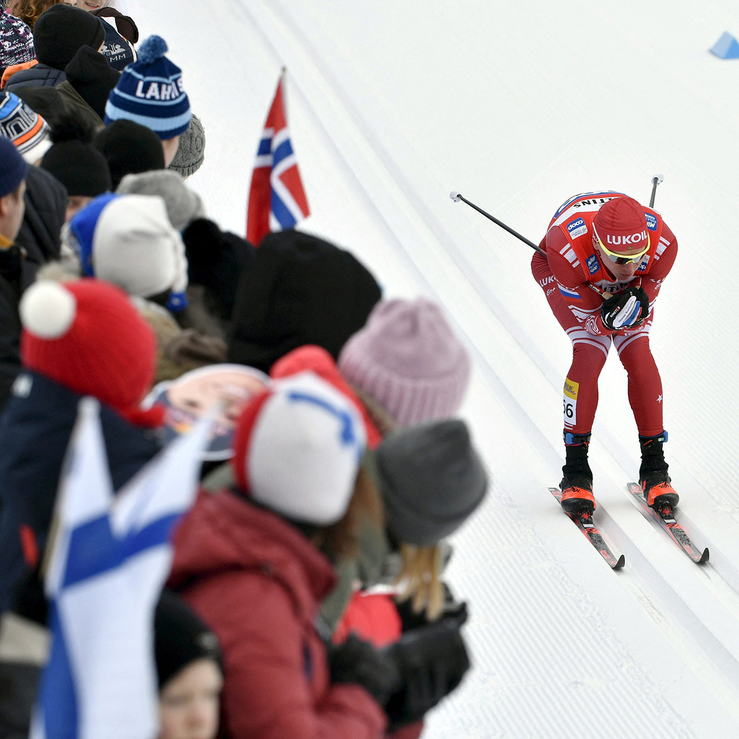
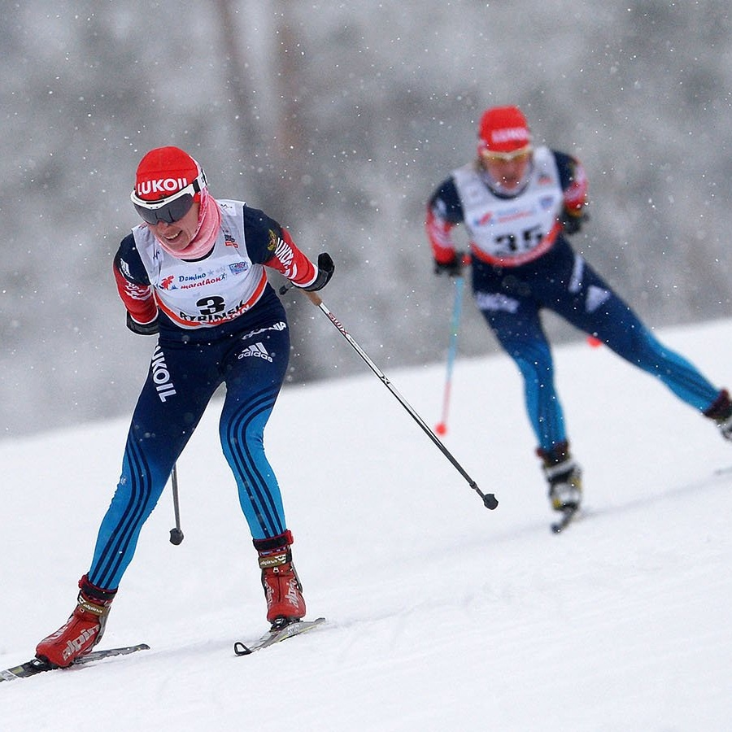
Лыжи

Slide 32
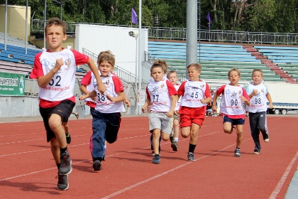
1 класс
Легкая атлетика
Равномерная ходьба и равномерный бег. Прыжки в длину и высоту с места толчком двумя ногами, в высоту с прямого разбега.

Slide 33
Характеристика деятельности учащихся
Тема «Равномерное передвижение в ходьбе и беге» (объяснение
учителя, рисунки, видеоматериалы):
обучаются равномерной ходьбе в колоне по одному с использованием лидера (передвижение учителя);
обучаются равномерной ходьбе в колонне по одному с изменением скорости передвижения с использованием метронома;
обучаются равномерной ходьбе в колонне по одному с изменением скорости передвижения (по команде);
обучаются равномерному бегу в колонне по одному с невысокой скоростью с использованием лидера (передвижение учителя);
обучаются равномерному бегу в колонне по одному с невысокой скоростью;
обучаются равномерному бегу в колонне по одному с разной
скоростью передвижения с использованием лидера;
обучаются равномерному бегу в колонне по одному с разной
скоростью передвижения (по команде);
обучаются равномерному бегу в колонне по одному в чередовании с равномерной ходьбой (по команде).

Slide 34
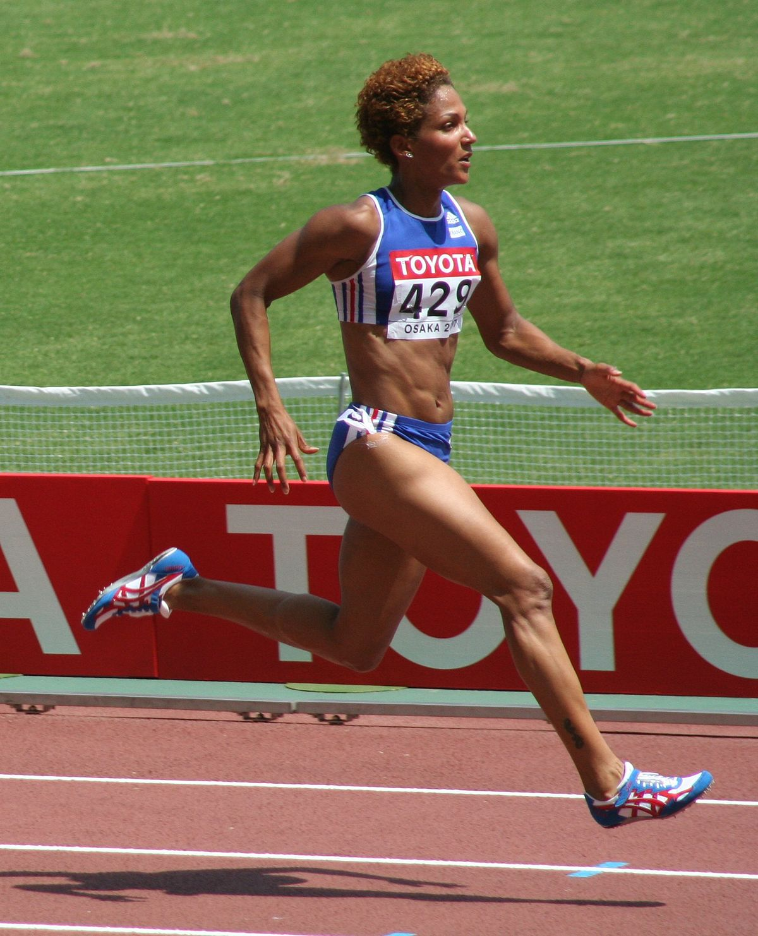
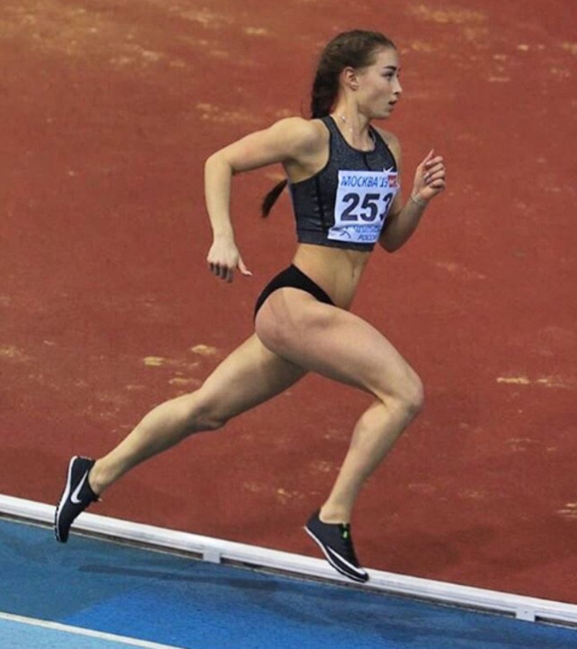
Легкая атлетика

Slide 35
Характеристика деятельности учащихся
Тема «Прыжок в длину с места» (объяснение и образец учителя, видеоматериал, рисунки):
знакомятся с образцом учителя и правилами его выполнения (расположение у стартовой линии, принятие исходного положения перед прыжком; выполнение приземления после фазы полёта; измерение результата после приземления);
разучивают одновременное отталкивание двумя ногами (прыжки вверх из полу-приседа на месте; с поворотом в правую и левую сторону);
обучаются приземлению после спрыгивания с горки матов;
обучаются прыжку в длину с места в полной координации.
Тема «Прыжок в длину и в высоту с прямого разбега» (объяснение и образец учителя, видеоматериал, рисунки):
наблюдают выполнение образца техники прыжка в высоту с прямого разбега, анализируют основные его фазы (разбег, отталкивание, полёт, приземление);
разучивают фазу приземления (после прыжка вверх толчком двумя ногами; после
прыжка вверх- вперёд толчком двумя ногами с невысокой площадки);
разучивают фазу отталкивания (прыжки на одной ноге по разметкам, многоскоки, прыжки толчком одной ногой вперёд-вверх с места и с разбега с приземлением);
разучивают фазы разбега (бег по разметкам с ускорением; бег с ускорением и последующим отталкиванием);
разучивают выполнение прыжка в длину с места, толчком двумя в полной
координации

Slide 36
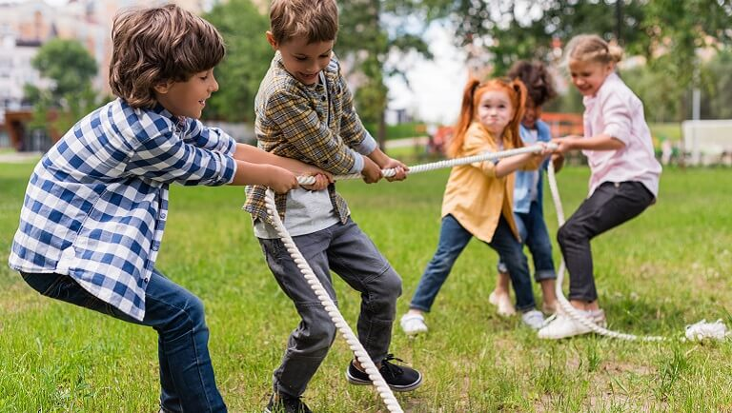
1 класс
Подвижные игры
Подвижные и спортивные игры. Считалки для самостоятельной организации подвижных игр.

Slide 37
Характеристика деятельности учащихся
Тема «Подвижные игры» (объяснение учителя, видеоматериал):
разучивают считалки для проведения совместных подвижных игр; используют их при распределении игровых ролей среди играющих;
разучивают игровые действия и правила подвижных игр, обучаются способам организации и подготовки игровых площадок;
обучаются самостоятельной организации и проведению подвижных игр (по учебным группам);
играют в разученные подвижные игры

Slide 38
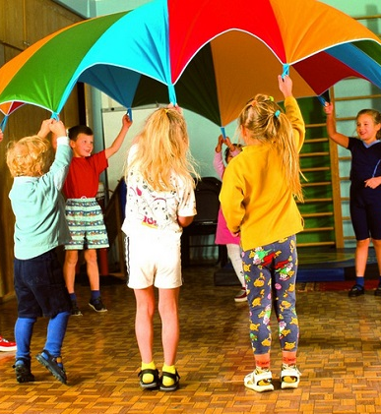
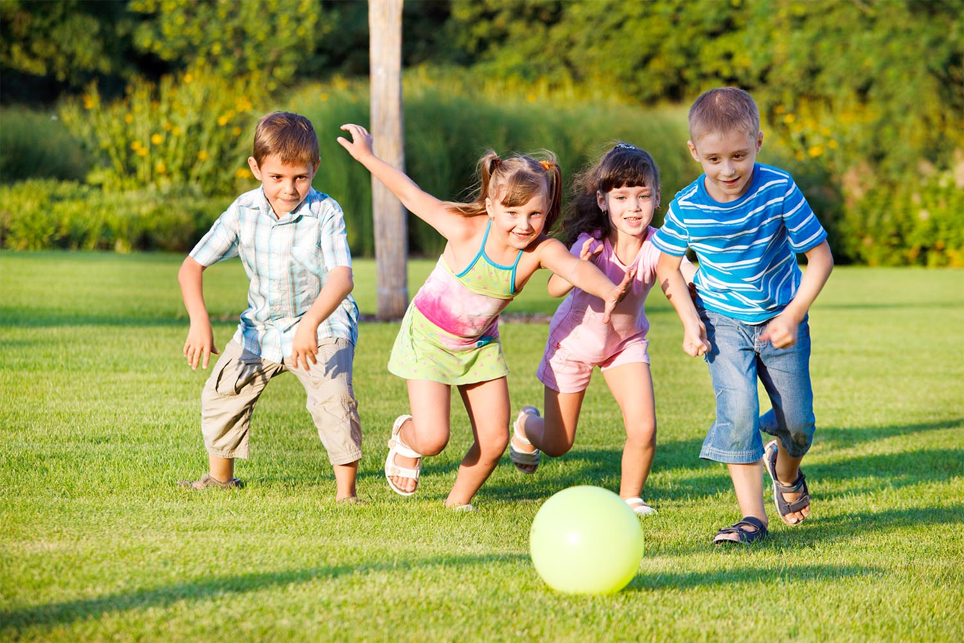
Подвижные игры

Slide 39
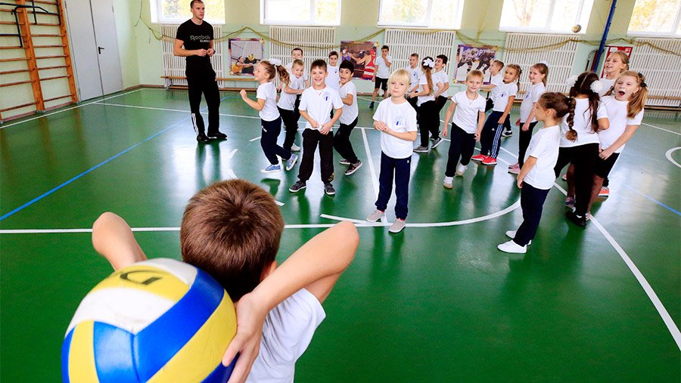
1 класс
Прикладно-ориентированная физическая
Культура
Развитие основных физических качеств средствами спортивных и подвижных
игр. Подготовка к выполнению нормативных требований комплекса ГТО
Рефлексия: демонстрация прироста показателей физических
качеств к нормативным требованиям комплекса ГТО

Slide 40
По окончании первого года обучения учащиеся научатся:
Познавательные УУД:(универсальные учебные действия)
находить общие и отличительные признаки в передвижениях человека и животных;
устанавливать связь между бытовыми движениями древних людей и физическими упражнениями из современных видов спорта;
сравнивать способы передвижения ходьбой и бегом, находить между ними общие и отличительные признаки;
выявлять признаки правильной и неправильной осанки, приводить возможные причины её нарушений;
Коммуникативные УУД:
воспроизводить названия разучиваемых физических упражнений и их исходные положения;
высказывать мнение о положительном влиянии занятий физической культурой, оценивать влияние гигиенических процедур на укрепление здоровья;
управлять эмоциями во время занятий физической культурой и проведения подвижных игр, соблюдать правила поведения и положительно относиться к замечаниям других учащихся и учителя;
обсуждать правила проведения подвижных игр, обосновывать объективность определения победителей;
Регулятивные УУД:
выполнять комплексы физкультминуток, утренней зарядки, упражнений по профилактике нарушения и коррекции осанки;
выполнять учебные задания по обучению новым физическим упражнениям и развитию физических качеств;
проявлять уважительное отношение к участникам совместной игровой и соревновательной деятельности.

Slide 41
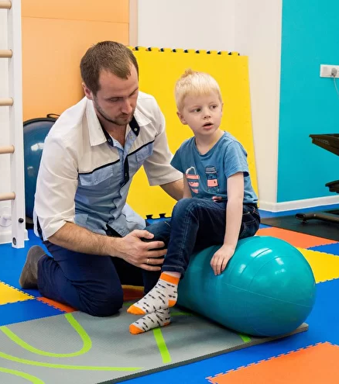
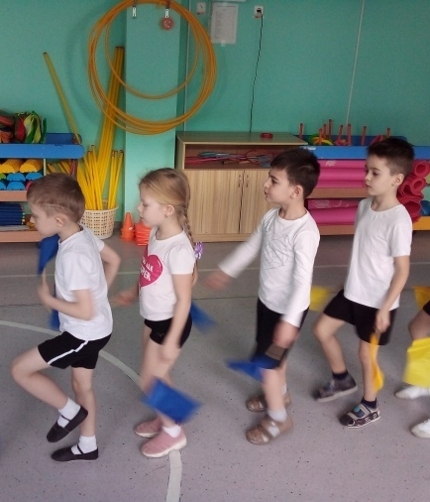
Прикладно-ориентированная физическая
Культура

Slide 42
Знания о физической культуре
Из истории возникновения физических упражнений и первых соревнований Зарождение Олимпийских игр древности
Способы самостоятельной деятельности Физическое развитие и его измерение Физические качества человека: сила, быстрота, выносливость, гибкость, координация и способы их измерения Составление дневника наблюдений по физической культуре
Физическое совершенствование Оздоровительная физическая культура. Закаливание организма обтиранием Составление комплекса утренней зарядки и физкультминутки для занятий в домашних условиях

Slide 43
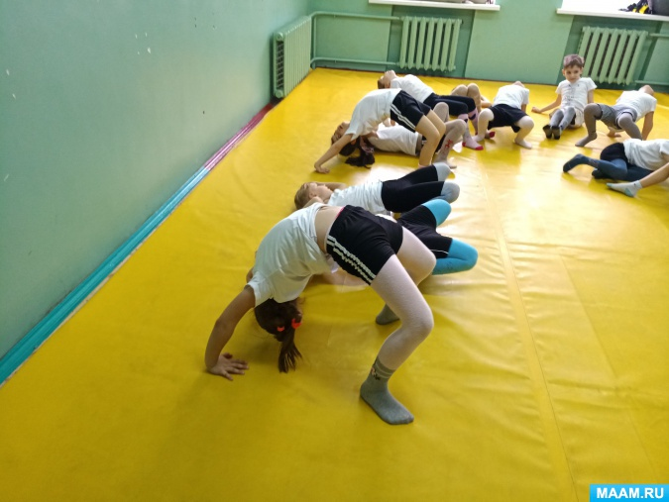
Спортивно-оздоровительная физическая культура. 2 класс
Гимнастика
Гимнастика с основами акробатики. Правила поведения на занятиях гимнастикой и акробатикой. Строевые команды в построении и перестроении в одну шеренгу и колонну по одному; при поворотах направо и налево, стоя на месте и в движении. Передвижение в колонне по одному с равномерной и изменяющейся скоростью движения.
Упражнения разминки перед выполнением гимнастических упражнений. Прыжки со скакалкой на двух ногах и поочерёдно на правой и левой ноге на месте.
Упражнения с гимнастическим мячом: подбрасывание, перекаты и наклоны с мячом в руках. Танцевальный хороводный шаг, танец галоп.

Slide 44
Характеристика деятельности учащихся
Тема «Правила поведения на уроках гимнастики и акробатики» (рассказ учителя, иллюстративный материал, видеоролики):
разучивают правила поведения на уроках гимнастики и акробатики, знакомятся с возможными травмами в случае их невыполнения;
выступают с небольшими сообщениями о правилах поведения на уроках, приводят примеры соблюдения правил поведения в конкретных ситуациях.
Тема «Строевые упражнения и команды» (образцы упражнений и команд, видеоролики и иллюстрации):
обучаются расчёту по номерам, стоя в одной шеренге;
разучивают перестроение на месте из одной шеренги в две по команде «Класс, в две шеренги стройся!» (по фазам движения и в полной координации);
разучивают перестроение из двух шеренг в одну по команде «Класс, в одну шеренгу стройся!» (по фазам движения и в полной координации);
обучаются поворотам направо и налево в колонне по одному, стоя на месте в одну шеренгу по команде «Класс, направо!», «Класс, налево!» (по фазам движения и полной координации);
обучаются поворотам по команде «Класс, направо!», «Класс, налево!» при движении в колонне по одному;
обучаются передвижению в колонне по одному с равномерной и изменяющейся скоростью;
обучаются передвижению в колонне по одному с изменением скорости передвижения по одной из команд: «Шире шаг!», «Короче шаг!», «Чаше шаг!», «Реже шаг!».

Slide 45
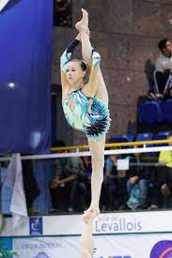
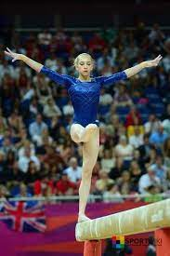
Гимнастика

Slide 46
Характеристика деятельности учащихся
Тема «Танцевальные движения» (рассказ и образец учителя,
иллюстративный материал, видеоролики):
знакомятся с хороводным шагом и танцем галоп, наблюдают образец учителя, выделяют основные элементы в танцевальных движениях;
разучивают движения хороводного шага (по фазам движения и с в полной координации);
разучивают хороводный шаг в полной координации под музыкальное сопровождение;
разучивают движения танца галоп (приставной шаг в сторону и в сторону с приседанием);
разучивают шаг галопом в сторону (по фазам движения и в полной координации);
разучивают галоп в парах в полной координации под музыкальное сопровождение

Slide 47
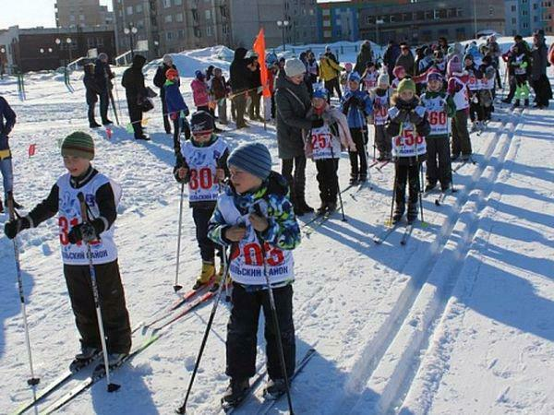
Лыжи 2 класс
Лыжная подготовка. Правила поведения на занятиях лыжной подготовкой. Упражнения на лыжах: передвижение двухшажным попеременным ходом; спуск с небольшого склона в основной стойке; торможение лыжными палками на учебной трассе и падением на бок во время спуска.

Slide 48
Характеристика деятельности учащихся
Тема «Правила поведения на занятиях лыжной подготовкой» (учебный диалог, иллюстративный материал, видеоролик):
повторяют правила подбора одежды и знакомятся с правилами подготовки инвентаря для занятий лыжной подготовкой;
изучают правила поведения при передвижении по лыжной трассе и выполняют их во время лыжных занятий;
6 анализируют возможные негативные ситуации, связанные с невыполнением правил поведения, приводят примеры.
Тема «Передвижение на лыжах двухшажным попеременным ходом» (рассказ и образец учителя, иллюстративный материал, видеоролики):
наблюдают и анализируют образец учителя, выделяют основные элементы передвижения двухшажным попеременным ходом, сравнивают их с элементами скользящего и ступающего шага;
разучивают имитационные упражнения в передвижении двухшажным попеременным ходом (скользящие передвижения без лыжных палок);
разучивают передвижение двухшажным попеременным ходом (по фазам движения и в полной координации);
выполняют передвижение двухшажным попеременным ходом с равномерной скоростью передвижения.

Slide 49
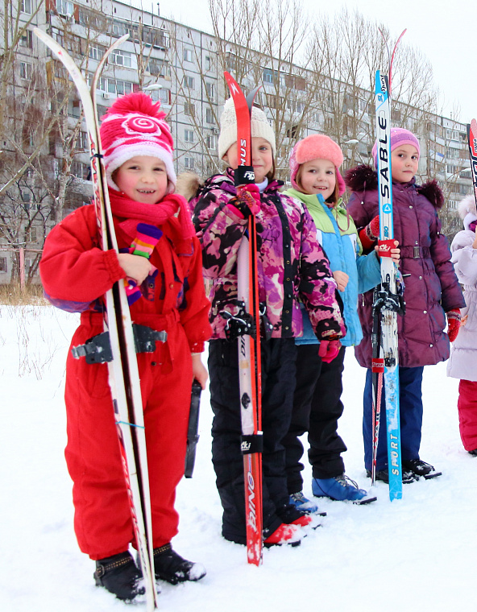
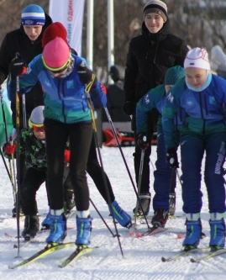
Лыжи

Slide 50
Характеристика деятельности учащихся
Тема «Спуски и подъёмы на лыжах» (рассказ и образец учителя, иллюстративный материал, видеоролики):
наблюдают образец спуска учителя с небольшого пологого склона в основной стойке, анализируют его, выделяют технические особенности (спуск без лыжных палок и с палками);
разучивают спуск с пологого склона и наблюдают за его выполнением другими учащимися, выявляют возможные ошибки;
наблюдают образец техники подъёма лесенкой учителем, анализируют и выделяют трудные элементы в его выполнении;
обучаются имитационным упражнениям подъёма лесенкой (передвижения приставным шагом без лыж и на лыжах, по ровной поверхности, с лыжными палками и без палок);
обучаются передвижению приставным шагом по пологому склону без лыж с лыжными палками;
разучивают подъём на лыжах лесенкой на небольшом пологом склоне (по фазам движения и в полной координации).
Тема «Торможение лыжными палками и падением на бок» (рассказ и образец учителя, иллюстративный материал, видеоролики):
наблюдают и анализируют образец техники торможения палками во время передвижения по учебной трассе, обращают внимание на расстояние между впереди и сзади идущими
лыжниками;
разучивают технику торможения палками при передвижении по учебной дистанции с равномерной невысокой скоростью (торможение по команде учителя);
наблюдают и анализируют образец учителя по технике торможения способом падения на бок, акцентируют внимание на положении лыжных палок во время падения и подъёма; обучаются падению на бок стоя на месте (подводящие упражнения);
разучивают торможение падением на бок при передвижении на лыжной трассе;
разучивают торможение падением на бок при спуске с небольшого пологого склона

Slide 51
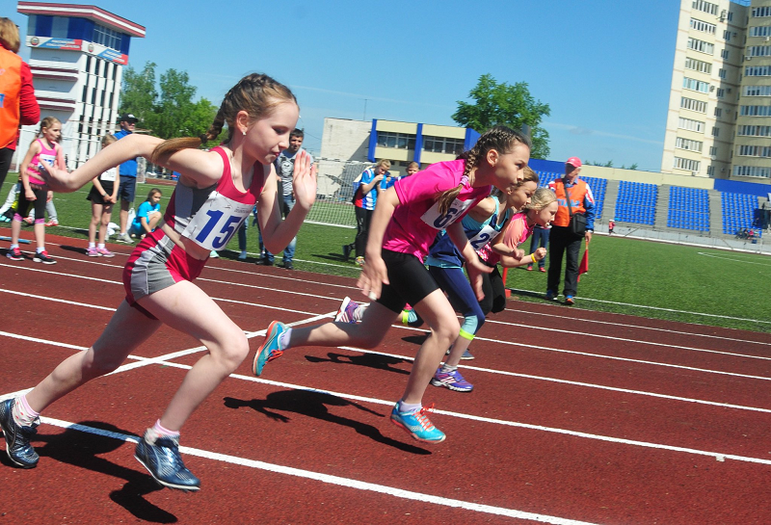
2 класс
Легкая атлетика
Правила поведения на занятиях лёгкой атлетикой. Броски малого мяча в неподвижную мишень разными способами из положения стоя, сидя и лёжа. Разнообразные сложно-координированные прыжки толчком одной ногой и двумя ногами с места, в движении в разных направлениях, с разной амплитудой и траекторией полёта.
Прыжок в высоту с прямого разбега. Ходьба по гимнастической скамейке с изменением скорости и направления движения. Беговые сложно-координационные упражнения: ускорения из разных исходных положений; змейкой; по кругу; обеганием предметов; с преодолением небольших препятствий.

Slide 52
Характеристика деятельности учащихся
Тема «Правила поведения на занятиях лёгкой атлетикой» (учебный диалог, иллюстративный материал, видеоролик):
изучают правила поведения на занятиях лёгкой атлетикой, анализируют возможные негативные ситуации, связанные с невыполнением правил поведения, приводят примеры.
Тема «Броски мяча в неподвижную мишень» (рассказ и образец учителя, иллюстрационный материал):
разучивают упражнения в бросках малого мяча в неподвижную мишень:
1 — стоя лицом и боком к мишени (сверху, снизу, сбоку);
2 — лёжа на спине (снизу) и животе (сбоку, располагаясь ногами и головой к мишени).
Тема «Сложно координированные прыжковые упражнения» (рассказ и образец учителя, иллюстрационный материал):
разучивают сложно координированные прыжковые упражнения:
1 — толчком двумя ногами по разметке;
2 — толчком двумя ногами с поворотом в стороны;
3 — толчком двумя ногами с одновременным и последовательным разведением ног и рук в стороны, сгибанием ног в коленях;
4 — толчком двумя ногами с места и касанием рукой подвешенных предметов;
5 — толчком двумя ногами вперёд-вверх с небольшого возвышения и мягким приземлением.
Тема «Прыжок в высоту с прямого разбега» (рассказ и образец учителя, рисунки, видеоролик):
наблюдают образец учителя, анализируют и обсуждают особенности выполнения основных фаз прыжка;
разучивают прыжок в высоту с небольшого разбега с доставанием подвешенных предметов;
обучаются технике приземления при спрыгивании с горки гимнастических матов;
обучаются напрыгиванию на невысокую горку гимнастических матов с прямого разбега;
выполняют прыжок в высоту с прямого разбега в полной координации.

Slide 53
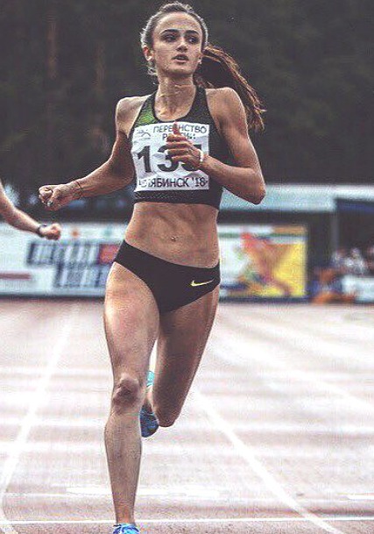
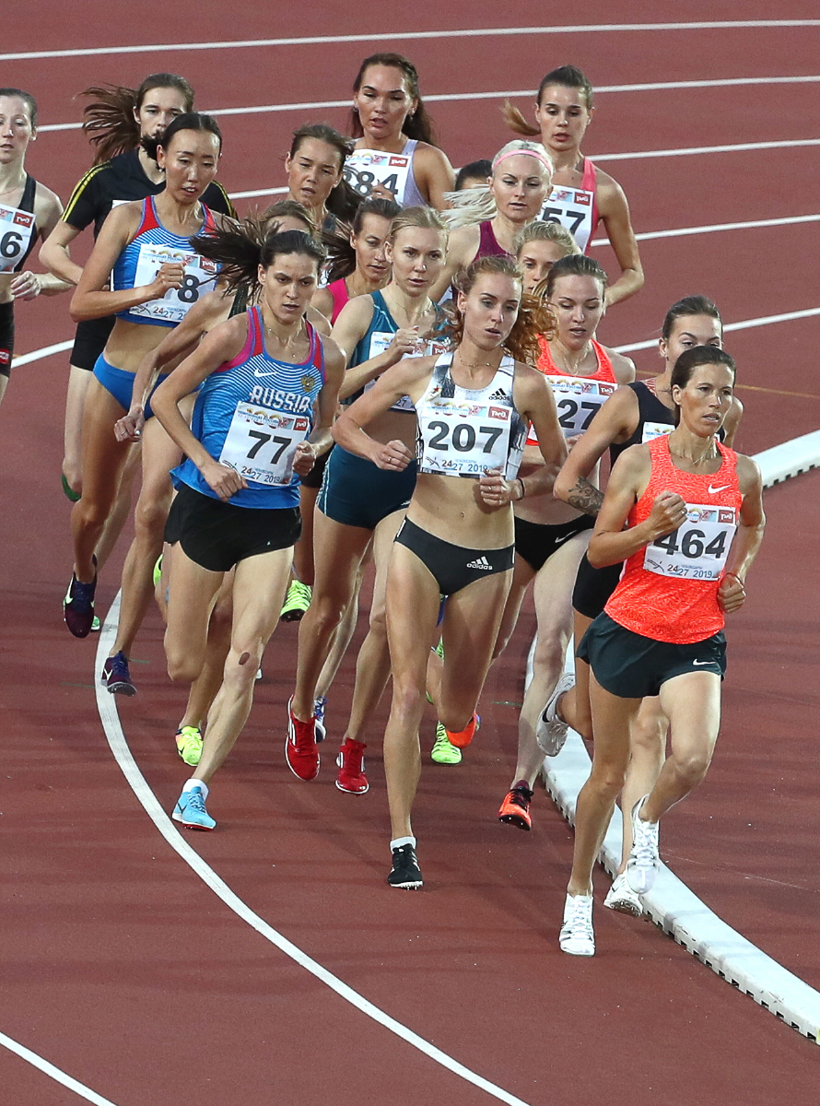
Легкая атлетика

Slide 54
Характеристика деятельности учащихся
Тема «Сложно координированные передвижения ходьбой по гимнастической скамейке» (рассказ и образец учителя, рисунки, видеоролик):
наблюдают образцы техники передвижения ходьбой по гимнастической скамейке, анализируют и обсуждают их
трудные элементы;
разучивают передвижение равномерной ходьбой, руки на поясе;
разучивают передвижение равномерной ходьбой с наклонами туловища вперёд и стороны, разведением и сведением рук;
разучивают передвижение равномерной ходьбой с перешагиванием через лежащие на скамейке предметы (кубики, набивные мячи и т. п.);
разучивают передвижение равномерной ходьбой с набивным мячом в руках обычным и приставным шагом правым и левым боком;
разучивают передвижения ходьбой в полу-приседе и приседе с опорой на руки.
Тема «Сложно координированные беговые упражнения» (рассказ и образец учителя, рисунки, видеоролик):
наблюдают образцы техники сложно координированных беговых упражнений, анализируют и обсуждают их трудные элементы:
выполняют бег с поворотами и изменением направлений (бег змейкой, с обеганием предметов, с поворотом на 180°);
выполняют бег с ускорениями из разных исходных положений (из упора присев и упора лёжа; спиной и боком вперёд; упора сзади сидя, стоя, лёжа);
выполняют бег с преодолением препятствий (прыжком через гимнастическую скамейку; по невысокой горке матов, проползанием под гимнастической перекладиной)

Slide 55

2 класс
Подвижные игры
Подвижные игры. Подвижные игры с техническими приёмами спортивных игр (баскетбол, футбол).

Slide 56
Характеристика деятельности учащихся
Тема «Подвижные игры» (диалог с учителем, образцы технических действий, иллюстративный материал, видеоролики):
наблюдают и анализируют образцы технических действий игры баскетбол, выделяют трудные элементы и уточняют способы их выполнения;
разучивают технические действия игры баскетбол (работа в парах и группах);
разучивают правила подвижных игр с элементами баскетбола и знакомятся с особенностями выбора и подготовки мест их проведения;
организуют и самостоятельно участвуют в совместном проведении разученных подвижных игр с техническими действиями игры баскетбол;
наблюдают и анализируют образцы технических действий игры футбол, выделяют трудные элементы и уточняют способы их выполнения;
разучивают технические действия игры футбол (работа в парах и группах);
разучивают правила подвижных игр с элементами футбола и знакомятся с особенностями выбора и подготовки мест их проведения;
организуют и самостоятельно участвуют в совместном проведении разученных подвижных игр с техническими действиями игры футбол;
наблюдают и анализируют содержание подвижных игр на развитие равновесия, выделяют трудные элементы и уточняют способы их выполнения
разучивают правила подвижных игр и знакомятся с выбором и подготовкой мест их проведения;
разучивают подвижные игры на развитие равновесия и участвуют в совместной их организации и проведении

Slide 57
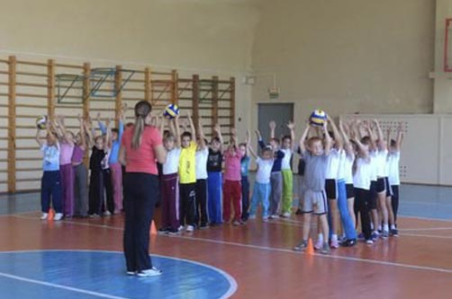
Подвижные игры

Slide 58
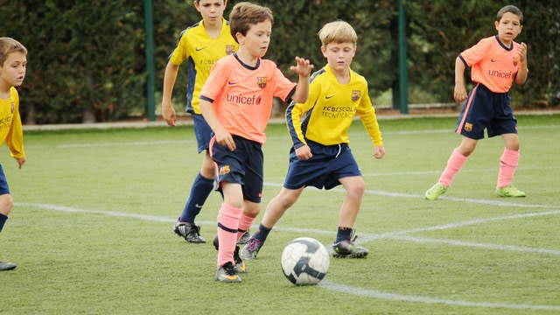
2 класс
Прикладно- ориентированная физическая культура
Подготовка к соревнованиям по комплексу ГТО. Развитие основных физических качеств средствами подвижных и спортивных игр

Slide 59
Характеристика деятельности учащихся
Тема «Подготовка к выполнению нормативных требований комплекса ГТО» (рассказ учителя, образцы упражнений, видеоролики):
знакомятся с правилами соревнований по комплексу ГТО и совместно обсуждают его нормативные требования, наблюдают выполнение учителем тестовых упражнений комплекса, уточняют правила их выполнения;
совершенствуют технику тестовых упражнений, контролируют её элементы и правильность выполнения другими учащимися (работа в парах и группах);
разучивают упражнения физической подготовки для самостоятельных занятий:
1 — развитие силы (с предметами и весом собственного тела);
2 — развитие выносливости (в прыжках, беге и ходьбе);
3 — развитие равновесия (в статических позах и передвижениях по ограниченной опоре);
4 — развитие координации (броски малого мяча в цель, передвижения на возвышенной опоре).
Рефлексия: демонстрация прироста показателей физических качеств к нормативным требованиям комплекса ГТО

Slide 60
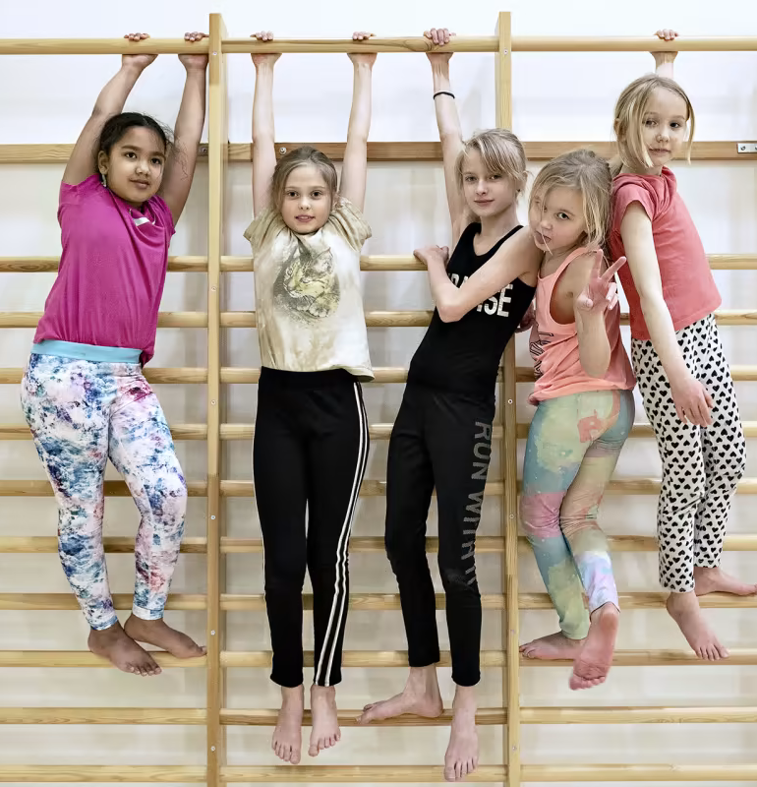
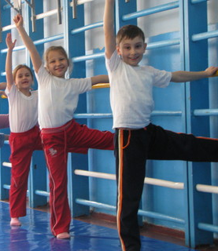
Прикладно- ориентированная физическая культура

Slide 61
По окончании второго года обучения учащиеся научатся:
познавательные УУД:
характеризовать понятие «физические качества», называть физические качества и определять их отличительные признаки;
понимать связь между закаливающими процедурами и укреплением здоровья;
выявлять отличительные признаки упражнений на развитие разных физических качеств, приводить примеры и демонстрировать их выполнение;
обобщать знания, полученные в практической деятельности, составлять индивидуальные комплексы упражнений физкультминуток и утренней зарядки, упражнений на профилактику нарушения осанки;
вести наблюдения за изменениями показателей физического развития и физических качеств, проводить процедуры их измерения;
коммуникативные УУД:
объяснять назначение упражнений утренней зарядки, приводить соответствующие примеры её положительного влияния на организм школьников (в пределах изученного);
исполнять роль капитана и судьи в подвижных играх, аргументированно высказывать суждения о своих действиях и принятых решениях;
делать небольшие сообщения по истории возникновения подвижных игр и спортивных соревнований, планированию режима дня, способам измерения показателей физического развития и физической подготовленности;
регулятивные УУД:
соблюдать правила поведения на уроках физической культуры с учётом их учебного содержания, находить в них различия (легкоатлетические, гимнастические и игровые уроки, занятия лыжной и плавательной подготовкой);
выполнять учебные задания по освоению новых физических упражнений и развитию физических качеств в соответствии с указаниями и замечаниями учителя;
взаимодействовать со сверстниками в процессе выполнения учебных заданий, соблюдать культуру общения и уважительного обращения к другим учащимся;
контролировать соответствие двигательных действий правилам подвижных игр, проявлять эмоциональную сдержанность при возникновении ошибок.

Slide 62
3 класс
Знания о физической культуре.
Из истории развития физической культуры у древних народов, населявших территорию России История появления современного спорта
Способы самостоятельной деятельности.
Виды физических упражнений, используемых на уроках физической культуры: общеразвивающие, подготовительные, соревновательные, их отличительные признаки и предназначение Способы измерения пульса на занятиях физической культурой (наложение руки под грудь) Дозировка нагрузки при развитии физических качеств на уроках физической культуры Дозирование физических упражнений для комплексов физкультминутки и утренней зарядки Составление графика занятий по развитию физических качеств на учебный год
Физическое совершенствование.
Оздоровительная физическая культура. Закаливание организма при помощи обливания под душем Упражнения дыхательной и зрительной гимнастики, их влияние на восстановление организма после умственной и физической нагрузки

Slide 63
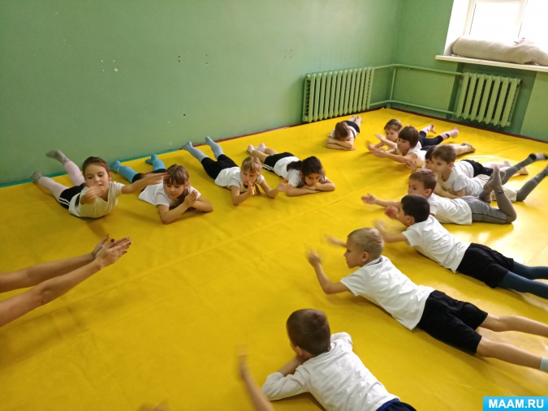
Спортивно-оздоровительная физическая культура 3 класс
Гимнастика
Гимнастика с основами акробатики. Строевые упражнения в движении противоходом; перестроении из колонны по одному в колонну по три, стоя на месте и в движении. Упражнения в лазании по канату в три приёма. Упражнения на гимнастической скамейке в передвижении стилизованными способами ходьбы: вперёд, назад, с высоким подниманием колен и изменением положения рук, приставным шагом правым и левым боком.
Передвижения по наклонной гимнастической скамейке: равномерной ходьбой с поворотом в разные стороны и движением руками; приставным шагом правым и левым боком. Упражнения в передвижении по гимнастической стенке: ходьба приставным шагом правым и левым боком по нижней жерди; лазанье разноимённым способом. Прыжки через скакалку с изменяющейся скоростью вращения на двух ногах и поочерёдно на правой и левой ноге; прыжки через скакалку назад с равномерной скоростью. Ритмическая гимнастика: стилизованные наклоны и повороты туловища с изменением положения рук; стилизованные шаги на месте в сочетании с движением рук, ног и туловища. Упражнения в танцах галоп и полька.

Slide 64
Характеристика деятельности учащихся
Тема «Строевые команды и упражнения» (образцы упражнений и команд, видеоролики и иллюстративный материал):
разучивают правила выполнения передвижений в колоне по одному по команде «Противоходом налево шагом марш!»;
разучивают правила перестроения уступами из колонны по одному в колонну по три и обратно по командам:
1 — «Класс, по три рассчитайсь!»;
2 — «Класс, вправо (влево) приставными шагами в колонну по три шагом марш!»;
3 — «Класс, на свои места приставными шагами, шагом марш!»;
разучивают правила перестроения из колонны по одному в колонну по три, с поворотом в движении по команде:
1 — «В колонну по три налево шагом марш!»;
2 — «В колонну по одному с поворотом налево, в обход шагом марш!».
Тема «Лазанье по канату» (объяснение и образец учителя, использование иллюстрационного материала, видеороликов):
наблюдают и анализируют образец техники лазанья по канату в три приёма, выделяют основные технические элементы, определяют трудности их выполнения;
разучивают и выполняют подводящие упражнения (приседания из виса стоя на гимнастической перекладине; прыжки вверх с удерживанием гимнастического мяча между колен; подтягивание туловища двумя руками из положения лёжа на животе на гимнастической скамейке; вис на гимнастическом канате со сгибанием и разгибанием ног в коленях);
разучивают технику лазанья по канату (по фазам движения и в полной координации).
Тема «Передвижения по гимнастической скамейке» (объяснение и образец учителя, использование иллюстрационного материала, видеороликов):
выполняют стилизованную ходьбу с произвольным движением рук (вперёд, вверх, назад, в стороны);
выполняют движения туловища стоя и во время ходьбы (повороты в правую и левую сторону с движением рук, отведением поочерёдно правой и левой ноги в стороны и вперёд);
выполняют передвижения спиной вперёд с поворотом кругом способом переступания;
выполняют передвижение стилизованным шагом с высоким подниманием колен, приставным шагом с чередованием движения левым и правым боком;
разучивают передвижения по наклонной гимнастической скамейке (лицом вперёд с поворотом кругом, способом переступания, ходьбой с высоким подниманием колен и движением руками в разные стороны, приставным шагом поочерёдно левым и правым боком, скрестным шагом поочерёдно левым и правым боком).

Slide 65
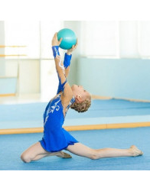
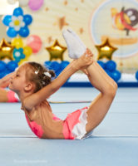
Гимнастика

Slide 66
Характеристика деятельности учащихся
Тема «Передвижения по гимнастической стенке» (объяснение и образец учителя, использование иллюстрационного материала, видеороликов):
выполняют передвижение по полу лицом к гимнастической стенке приставным шагом поочерёдно правым и левым боком, удерживаясь руками хватом сверху за жердь на уровне груди;
выполняют передвижение приставным шагом поочерёдно правым и левым боком по третьей (четвёртой) жерди гимнастической стенки, удерживаясь хватом сверху за жердь на уровне груди;
наблюдают и анализируют образец техники лазания по гимнастической стенке разноимённым способом, обсуждают
трудные элементы в выполнении упражнения;
разучивают лазанье по гимнастической стенке разноимённым способом на небольшую высоту с последующим спрыгиванием;
разучивают лазанье и спуск по гимнастической стенке разноимённым способом на небольшую высоту;
выполняют лазанье и спуск по гимнастической стенке на большую высоту в полной координации.

Slide 67
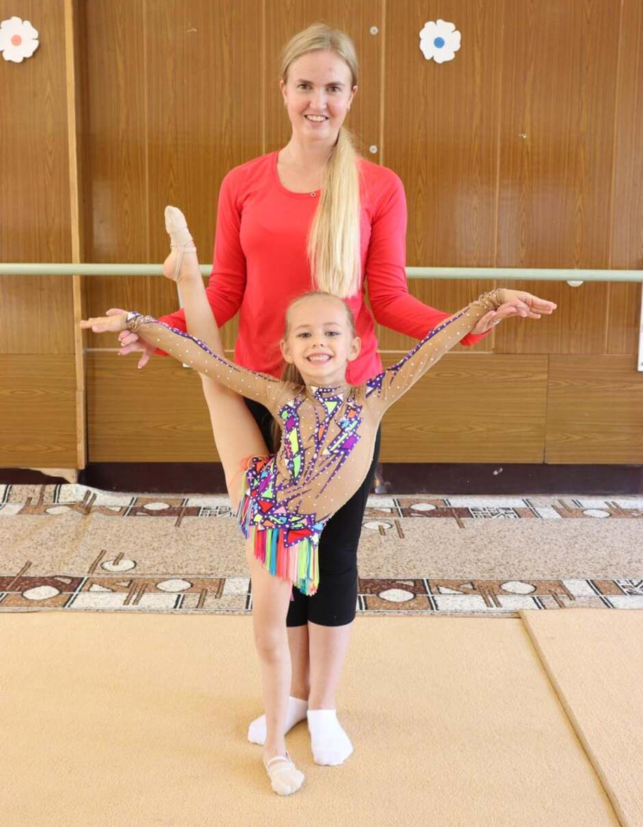

Гимнастика

Slide 68
Характеристика деятельности учащихся
Тема «Прыжки через скакалку» (объяснение и образец учителя, использование иллюстрационного материала, видеороликов):
наблюдают и обсуждают технику выполнения прыжков через скакалку с изменяющейся скоростью вращения вперёд;
обучаются вращению сложенной вдвое скакалки поочерёдно правой и левой рукой, стоя на месте;
разучивают прыжки на двух ногах с одновременным вращением скакалки одной рукой с разной скоростью поочерёдно с правого и левого бока;
разучивают прыжки на двух ногах через скакалку, вращающуюся с изменяющейся скоростью;
наблюдают и анализируют образец техники прыжка через скакалку на двух ногах с вращением назад, обсуждают трудности в выполнении;
разучивают подводящие упражнения (вращение поочерёдно правой и левой рукой назад сложенной вдвое скакалки стоя на месте;
прыжки с вращением одной рукой назад сложенной вдвое скакалки поочерёдно с правого и левого бока);
выполнение прыжков через скакалку на двух ногах с вращением назад
Тема «Ритмическая гимнастика» (объяснение учителя с использованием иллюстративного материала, видеороликов):
знакомятся с понятием «ритмическая гимнастика», особенностями содержания стилизованных упражнений ритмической гимнастики, отличиями упражнений ритмической гимнастики от упражнений других видов гимнастик; 6 разучивают упражнения ритмической гимнастки:
1) и. п. — основная стойка;
1 — поднимая руки в стороны, слегка присесть;
2 — сохраняя туловище на месте, ноги слегка повернуть в правую сторону;
3 — повернуть ноги в левую сторону;
4 — принять и. п.;
2) и. п. — основная стойка, руки на поясе;
1 — одновременно
правой ногой шаг вперёд на носок, правую руку вперёд перед собой

Slide 69


Гимнастика

Slide 70
Характеристика деятельности учащихся
2 — и. п.;
3 — одновременно левой ногой шаг вперёд на носок, левую руку вперёд перед собой;
4 — и. п.;
3) и. п. — основная стойка, ноги шире плеч;
1—2 — вращение головой в правую сторону;
3—4 — вращение головой в левую сторону;
4) и. п. — основная стойка, ноги шире плеч; кисти рук на плечах, локти в стороны;
1 — одновременно сгибая левую руку и наклоняя туловище влево, левую руку выпрямить вверх;
2 — принять и. п.;
3 — одновременно сгибая правую руку и наклоняя туловище вправо, правую руку выпрямить вверх;
4 — принять и. п.;
5) и. п. — основная стойка, ноги шире плеч, руки на поясе;
1 — одновременно сгибая правую и левую ногу, поворот направо;
2 — принять и. п.;
3 — одновременно сгибая левую и правую ногу, поворот налево;
4 — принять и. п.;
6) и. п. — основная стойка, ноги шире плеч;
1 — одновременно сгибая правую руку в локте и поднимая левую руку вверх, отставить правую ногу в сторону и наклониться вправо;
2 — принять и. п.;
3 — одновременно сгибая левую руку в локте и поднимая правую руку вверх, отставить левую ногу в сторону и наклониться влево;
4 — принять и. п.;
7) и. п. — основная стойка, ноги шире плеч, руки на поясе;
1 — полу-наклон вперёд, руки вверх, прогнуться;
2 — принять
и. п.; 3—4 — то же, что 1—2;
8) и. п. — основная стойка, ноги шире плеч, руки на поясе;
1 — наклон к правой ноге;
2 — наклон вперёд,
3 — наклон к левой ноге;
4 — принять и. п.;
9) и. п. — основная стойка;
1 — сгибая левую руку в локте и правую ногу в колене, коснуться колена локтем согнутой руки;
2 — принять и. п.;
3 — сгибая правую руку в локте и левую ногу в колене, коснуться колена локтем согнутой руки;
4 — принять и. п.;

Slide 71


Гимнастика

Slide 72
Характеристика деятельности учащихся
составляют индивидуальную комбинацию ритмической гимнастики из хорошо освоенных упражнений, разучивают и выполняют её под музыкальное сопровождение (домашнее задание с помощью родителей).
Тема «Танцевальные упражнения» (объяснение учителя с использованием иллюстративного материала, видеороликов):
повторяют движения танца галоп (приставной шаг в правую и левую сторону с подскоком и приземлением; шаг вперёд с подскоком и приземлением);
выполняют танец галоп в полной координации под музыкальное сопровождение (в парах);
наблюдают и анализируют образец движений танца полька, находят общее и различия с движениями танца галоп;
выполняют движения танца полька по отдельным фазам и элементам:
1 — небольшой шаг вперёд правой ногой, левая нога сгибается в колене;
2 — подскок на правой ноге, левая нога выпрямляется вперёд книзу;
3 — небольшой шаг левой ногой, правая нога сгибается в колене;
4 — подскок на левой ноге, правая нога выпрямляется вперёд- книзу;
разучивают танец полька в полной координации с музыкальным сопровождением

Slide 73

3 класс
Лыжи
Лыжная подготовка. Передвижение одновременным двухшажным ходом. Упражнения в поворотах на лыжах переступанием стоя на месте и в движении. Торможение плугом.

Slide 74
Характеристика деятельности учащихся
Тема «Передвижение на лыжах одновременным двухшажным ходом» (объяснение и образец учителя, иллюстративный материал, видеоролики):
наблюдают и анализируют образец учителя, выделяют отдельные фазы и особенности их выполнения;
разучивают последовательно технику одновременного двухшажного хода:
1 — одновременное отталкивание палками и скольжение на двух лыжах с небольшого пологого склона;
2 — приставление правой лыжи к левой лыже и одновременное отталкивание палками;
3 — двухшажный ход в полной координации.
Тема «Повороты на лыжах способом переступания» (объяснение и образец учителя, иллюстративный материал, видеоролики):
наблюдают и анализируют образец поворотов на лыжах способом переступания, обсуждают особенности его выполнения;
выполняют повороты переступанием в правую и левую сторону стоя на месте;
выполняют повороты переступанием в левую сторону во время спуска с небольшого пологого склона.
Тема «Повороты на лыжах способом переступания» (объяснение и образец учителя, иллюстративный материал, видеоролики):
наблюдают и анализируют образец торможения плугом, уточняют элементы техники, особенности их выполнения;
выполняют торможение плугом при спуске с небольшого пологого склона

Slide 75

3 класс
Легкая атлетика
Прыжок в длину с разбега, способом согнув ноги. Броски набивного мяча из-за головы в положении сидя и стоя на месте. Беговые упражнения скоростной и координационной направленности: челночный бег; бег с преодолением препятствий; с ускорением и торможением; максимальной скоростью на дистанции 30 м.

Slide 76
Характеристика деятельности учащихся
Тема «Прыжок в длину с разбега» (объяснение и образец учителя, иллюстративный материал, видеоролики):
наблюдают и анализируют образец техники прыжка в длину с разбега, способом согнув ноги, обсуждают особенности выполнения отдельных его фаз (разбег, отталкивание, полёт, приземление);
разучивают подводящие упражнения к прыжку с разбега, согнув ноги:
1 — спрыгивание с горки матов с выполнением техники приземления;
2 — спрыгивание с горки матов со сгибанием и разгибанием ног в коленях во время полёта;
3 — прыжки с места вперёд-верх толчком одной ногой с разведением и сведением ног в полёте;
4 — прыжки с прямого разбега через планку толчком одной ногой и приземлением на две ноги;
выполняют прыжок в длину с разбега, согнув ноги в полной координации.
Тема «Броски набивного мяча» (объяснение и образец учителя, иллюстративный материал, видеоролики):
наблюдают выполнение образца техники броска набивного мяча из-за головы в положении стоя и сидя, анализируют особенности выполнения отдельных его фаз и элементов;
разучивают бросок набивного мяча из-за головы в положении стоя на дальность;
разучивают бросок набивного мяча из-за головы в положении сидя через находящуюся впереди на небольшой высоте планку.

Slide 77


Легкая атлетика

Slide 78
Характеристика деятельности учащихся
Тема «Беговые упражнения повышенной координационной сложности» (объяснение учителя, иллюстративный материал, видеоролики):
выполняют упражнения:
1 — челночный бег 3 × 5 м, челночный бег 4 × 5 м, челночный бег 4 × 10 м;
2 — пробегание под гимнастической перекладиной с наклоном вперёд, с наклоном вперед-в сторону (высота перекладины на уровни груди обучающихся);
3 — бег через набивные мячи;
4 — бег снаступанием на гимнастическую скамейку;
5 — бег по наклонной гимнастической скамейке (вверх и вниз);
6 — ускорение с высокого старта;
7 — ускорение с поворотом направо и налево;
8 — бег с максимальной скоростью на дистанцию 30 м;
9 — бег с максимальной скоростью на короткое расстояние с дополнительным отягощением (гантелями в руках весом по 100 г)

Slide 79

3 класс
Подвижные игры
Подвижные игры на точность движений с приёмами спортивных игр и лыжной подготовки. Баскетбол: ведение баскетбольного мяча; ловля и передача баскетбольного мяча. Волейбол: прямая нижняя подача; приём и передача мяча снизу двумя руками на месте и в движении. Футбол: ведение футбольного мяча; удар по неподвижному футбольному мячу.

Slide 80
Характеристика деятельности учащихся
Тема «Подвижные игры с элементами спортивных игр» (диалог с учителем, образцы технических действий, иллюстративный материал, видеоролики):
разучивают правила подвижных игр, условия их проведения и способы подготовки игровой площадки;
наблюдают и анализируют образцы технических действий разучиваемых подвижных игр, обсуждают особенности их выполнения в условиях игровой деятельности;
разучивают технические действия подвижных игр с элементами игры баскетбола, волейбола, футбола;
разучивают технические действия подвижных игр с элементами лыжной подготовки;
играют в разученные подвижные игры.
Тема «Спортивные игры» (рассказ и образец учителя с использованием иллюстрационного материала, видеороликов):
6 наблюдают за образцами технических действий игры баскетбол, уточняют особенности их выполнения;
разучивают технические приёмы игры баскетбол (в группах и парах);
1 — основная стойка баскетболиста;
2 — ловля и передача баскетбольного мяча двумя руками от груди в основной стойке;
3 — ловля и передача баскетбольного мяча двумя руками от груди в движении приставным шагом в правую и левую сторону;
4 — ведение баскетбольного мяча шагом с равномерной скоростью и небольшими ускорениями;

Slide 81


Подвижные игры

Slide 82
Характеристика деятельности учащихся
наблюдают за образцами технических действий игры волейбол, уточняют особенности их выполнения;
разучивают технические приёмы игры волейбол (в группах и парах):
1 — прямая нижняя подача через волейбольную сетку;
2 — приём и передача волейбольного мяча двумя руками снизу; 3 — подбрасывание и ловля волейбольного мяча двумя руками на месте и в движении вперёд и назад, передвижением приставным шагом в правую и левую сторону;
4 — лёгкие удары по волейбольному мячу снизу вверх двумя руками на месте и в движении, передвижением приставным шагом в правую и левую сторону;
5 — приём и передача мяча в парах двумя руками снизу на месте;
6 — приём и передача мяча в парах двумя руками снизу в передвижение приставным шагом в правую и левую сторону;
наблюдают за образцами технических действий игры футбол, уточняют особенности их выполнения;
разучивают технические приёмы игры футбол (в группах и парах):
1 — ведение футбольного мяча с равномерной скоростью змейкой, по прямой, по кругу;
2 — удар по неподвижному футбольному мячу внутренней стороной стопы с небольшого разбега в мишень

Slide 83

3 класс
Спортивные игры
Подвижные игры на точность движений с приёмами спортивных игр и лыжной подготовки. Баскетбол: ведение баскетбольного мяча; ловля и передача баскетбольного мяча. Волейбол: прямая нижняя подача; приём и передача мяча снизу двумя руками на месте и в движении. Футбол: ведение футбольного мяча; удар по неподвижному футбольному мячу.

Slide 84

Плавательная подготовка
Правила поведения в бассейне. Виды современного спортивного плавания: кроль на груди и спине; брасс. Упражнения ознакомительного плавания: передвижение по дну ходьбой и прыжками; погружение в воду и всплывание; скольжение на воде. Упражнения в плавании кролем на груди

Slide 85
Характеристика деятельности учащихся
Тема «Плавательная подготовка» (объяснение и образец учителя, иллюстративный материал, видеоролики):
изучают правила поведения на уроках плавания, приводят примеры их применения в плавательном бассейне;
рассматривают видеоматериал по технике основных видов плавания, обсуждают отличительные признаки их техники;
выполняют упражнения ознакомительного плавания:
1 — спускание по трапу бассейна;
2 — ходьба по дну;
3 — прыжки толчком двумя ногами о дно бассейна стоя на месте и с продвижением вперёд;
4 — упражнения на всплывание (поплавок, медуза, звезда);
5 — упражнения на погружение в воду (фонтанчик);
6 — упражнения на скольжение (стрела, летящая стрела);
выполняют упражнения в имитации плавания кролем на груди на бортике бассейна:
1 — сидя на бортике, упор руками сзади, ноги прямые и слегка разведены: попеременные движения ногами вверх-вниз;
2 — стоя на бортике бассейна полу наклон вперёд, правая рука прямая, левая рука согнута в локте и поднята вверх: попеременно гребковые движения руками; 6 выполняют упражнения начального обучения плаванию кролем на груди в воде:

Slide 86


Плавательная подготовка

Slide 87
Плавательная подготовка
выполняют упражнения начального обучения плаванию кролем на груди в воде:
1 — стоя на дне бассейна полу наклон вперёд, правая рука прямая, левая рука согнута в локте и поднята вверх: попеременно гребковые движения руками;
2 — то же, что 1, но с выдохом в воду и поворачиванием головы поочерёдно вправо и влево;
3 — то же, что 2, но с продвижением вперёд по дну бассейна;
4 — лёжа на груди, держаться прямыми руками за бортик бассейна: поочерёдная работа ногами вверх-вниз, с выдохом в воду;
5 — стоя возле бортика бассейна, присесть, не опуская голову в воду: вдох, оттолкнуться правой ногой от бортика, руки и ноги выпрямить и соединить их вместе; скольжение с выдохом в воду;
6 — то же, что 5, но с попеременной работой ногами;
7 — плавание кролем на груди в полной координации

Slide 88

Прикладно-ориентированая физическая культура
Развитие основных физических качеств средствами базовых видов спорта. Подготовка к выполнению нормативных требований комплекса ГТО

Slide 89
По окончании третьего года обучения учащиеся научатся:
познавательные УУД:
понимать историческую связь развития физических упражнений с трудовыми действиями, приводить примеры упражнений древних людей в современных спортивных соревнованиях;
объяснять понятие «дозировка нагрузки», правильно применять способы её регулирования на занятиях физической культурой;
понимать влияние дыхательной и зрительной гимнастики на предупреждение развития утомления при выполнении физических и умственных нагрузок;
обобщать знания, полученные в практической деятельности, выполнять правила поведения на уроках физической культуры, проводить закаливающие процедуры, занятия по предупреждению нарушения осанки;
вести наблюдения за динамикой показателей физического развития и физических качеств в течение учебного года, определять их приросты по учебным четвертям (триместрам);
коммуникативные УУД:
организовывать совместные подвижные игры, принимать в них активное участие с соблюдением правил и норм этического поведения;
правильно использовать строевые команды, названия упражнений и способов деятельности во время совместного выполнения учебных заданий;
активно участвовать в обсуждении учебных заданий, анализе выполнения физических упражнений и технических действий из осваиваемых видов спорта;
делать небольшие сообщения по результатам выполнения учебных заданий, организации и проведения самостоятельных занятий физической культурой;
регулятивные УУД:
контролировать выполнение физических упражнений, корректировать их на основе сравнения с заданными образцами;
взаимодействовать со сверстниками в процессе учебной и игровой деятельности, контролировать соответствие выполнения игровых действий правилам подвижных игр;
оценивать сложность возникающих игровых задач, предлагать их совместное коллективное решение.

Slide 90


Прикладно-ориентированая физическая культура

Slide 91
4 класс
Знания о физической культуре
Из истории развития физической культуры в России Развитие национальных видов спорта в России
Способы самостоятельной деятельности
Физическая подготовка Влияние занятий физической подготовкой на работу организма Регулирование физической нагрузки по пульсу на самостоятельных занятиях физической подготовкой Определение тяжести нагрузки на самостоятельных занятиях физической подготовкой по внешним признакам и самочувствию Определение возрастных особенностей физического развития и физической подготовленности посредством регулярного наблюдения Оказание первой помощи при травмах во время самостоятельных занятий физической культурой
Физическое совершенствование
Оздоровительная физическая культура. Оценка состояния осанки, упражнения для профилактики её нарушения (на расслабление мышц спины и профилактику сутулости) Упражнения для снижения массы тела за счёт упражнений с высокой активностью работы больших мышечных групп Закаливающие процедуры: купание в естественных водоёмах; солнечные и воздушные процедуры

Slide 92

4 класс
Гимнастика
Гимнастика с основами акробатики. Предупреждение травматизма при выполнении гимнастических и акробатических упражнений. Акробатические комбинации из хорошо освоенных упражнений. Опорный прыжок через гимнастического козла с разбега способом напрыгивания. Упражнения на низкой гимнастической перекладине: висы и упоры, подъём переворотом. Упражнения в танце «Летка-енка».

Slide 93
Характеристика деятельности учащихся
Тема «Предупреждение травм при выполнении гимнастических и акробатических упражнений» (учебный диалог, иллюстративный материал, видеоролик):
обсуждают возможные травмы при выполнении гимнастических и акробатических упражнений, анализируют причины
их появления, приводят примеры по способам профилактики и предупреждения травм;
разучивают правила профилактики травматизма и выполняют их на занятиях.
Тема «Акробатическая комбинация» (консультация учителя, учебный диалог, иллюстративный материал, видеоролики):
обсуждают правила составления акробатической комбинации, последовательность самостоятельного разучивания акробатических упражнений;
разучивают упражнения акробатической комбинации (примерные варианты):
Вариант 1. И. п. — лёжа на спине, руки вдоль туловища;
1 — ноги согнуть в коленях и поставить их на ширину плеч, руками опереться за плечами, пальцы развернуть к плечам;
2 — прогнуться и, слегка разгибая ноги и руки, приподнять туловище над полом, голову отвести назад и посмотреть на кисти рук — гимнастический мост;
3 — опуститься на спину;
4 — выпрямить ноги, руки положить вдоль туловища;
5 — сгибая руки в локтях и поднося их к груди, перевернуться в положение лёжа на животе;
6 — опираясь руками о пол, выпрямить их и перейти в упор лёжа на полу;
7 — опираясь на руки, поднять голову вверх и, слегка прогнувшись прыжком перейти в упор присев;
8 — встать и принять основную стойку.
составляют индивидуальную комбинацию из 6—9 хорошо
освоенных упражнений (домашнее задание);
разучивают и выполняют самостоятельно составленную акробатическую комбинацию, контролируют выполнение комбинаций другими учениками (работа в парах).

Slide 94


Гимнастика

Slide 95
Характеристика деятельности учащихся
Тема «Опорной прыжок» (образец учителя, учебный диалог, иллюстративный материал, видеоролики):
наблюдают и обсуждают образец техники выполнения опорного прыжка через гимнастического козла напрыгиванием, выделяют его основные фазы и анализируют особенности их выполнения (разбег, напрыгивание, опора на руки и переход в упор стоя на коленях, переход в упор присев, прыжок толчок двумя ногами прогнувшись, приземление);
описывают технику выполнения опорного прыжка и выделяют её сложные элементы (письменное изложение);
выполняют подводящие упражнения для освоения опорного прыжка через гимнастического козла с разбега напрыгиванием:
1 — прыжок с места вперёд-вверх толчком двумя ногами;
2 — напрыгивание на гимнастический мостик толчком двумя ногами с разбега;
3 — прыжок через гимнастического козла с разбега напрыгиванием (по фазам движения и в полной координации).
Тема «Упражнения на гимнастической перекладине» (образец учителя, учебный диалог, иллюстративный материал, видеоролики):
знакомятся с понятиями «вис» и «упор», выясняют отличительные признаки виса и упора, наблюдают за образцами их выполнения учителем;
знакомятся со способами хвата за гимнастическую перекладину, определяют их назначение при выполнении висов и упоров (вис сверху, снизу, разноимённый);

Slide 96


Гимнастика

Slide 97
Характеристика деятельности учащихся
выполняют висы на низкой гимнастической перекладине с разными способами хвата (висы стоя на согнутых руках; лёжа согнувшись и сзади; присев и присев сзади);
разучивают упражнения на низкой гимнастической перекладине:
1 — подъём в упор с прыжка;
2 — подъём в упор переворотом из виса стоя на согнутых руках.
Тема «Танцевальные упражнения» (образец учителя, учебный
диалог, иллюстративный материал, видеоролики): наблюдают и анализируют образец танца «Летка-енка», выделяют особенности выполнения его основных движений;
разучивают движения танца, стоя на месте:
1—2 — толчок двумя ногами, небольшой подскок вперёд, левую ногу вынести вперёд-в сторону, приземлиться;
3—4 — повторить движения 1—2, но вынести правую ногу вперёд-в сторону;
выполняют разученные танцевальные движения с добавлением прыжковых движений с продвижением вперёд:
1—4 — небольшие подскоки на месте;
5 — толчком двумя ногами подскок вперёд, приземлиться;
6 — толчком двумя ногами подскок назад, приземлиться;
7 — толчком двумя ногами три небольших прыжка вперёд;
8 — продолжать с подскока вперёд и вынесением левой ноги вперёд-в сторону;
выполняют танец «Летка-енка» в полной координации под
музыкальное сопровождение

Slide 98

4 класс
Лыжи
Лыжная подготовка. Предупреждение травматизма во время занятий лыжной подготовкой. Упражнения в передвижении на лыжах одновременным одношажным ходом.

Slide 99

4 класс
Легкая атлетика
Предупреждение травматизма во время выполнения легкоатлетических упражнений. Прыжок в высоту с разбега перешагиванием. Технические действия при беге по легкоатлетической дистанции: низкий старт; стартовое ускорение, финиширование. Метание малого мяча на дальность стоя на месте.

Slide 100

4 класс
Подвижные игры
Предупреждение травматизма на занятиях подвижными играми. Подвижные игры общефизической подготовки. Волейбол: нижняя боковая подача; приём и передача мяча сверху; выполнение освоенных технических действий в условиях игровой деятельности. Баскетбол: бросок мяча двумя руками от груди с места; выполнение освоенных технических действий в условиях игровой деятельности. Футбол: остановки катящегося мяча внутренней стороной стопы; выполнение освоенных технических действий в условиях игровой деятельности.

Slide 101

4 класс
Спортивные игры
Предупреждение травматизма на занятиях подвижными играми. Подвижные игры общефизической подготовки. Волейбол: нижняя боковая подача; приём и передача мяча сверху; выполнение освоенных технических действий в условиях игровой деятельности. Баскетбол: бросок мяча двумя руками от груди с места; выполнение освоенных технических действий в условиях игровой деятельности. Футбол: остановки катящегося мяча внутренней стороной стопы; выполнение освоенных технических действий в условиях игровой деятельности.

Slide 102

4 класс
Плавательная подготовка
Предупреждение травматизма во время занятий плавательной подготовкой Упражнения в плавании кролем на груди; ознакомительные упражнения в плавании кролем на спине

Slide 103
По окончанию четвёртого года обучения учащиеся научатся:
познавательные УУД:
сравнивать показатели индивидуального физического развития и физической подготовленности с возрастными стандартами, находить общие и отличительные особенности;
выявлять отставание в развитии физических качеств от возрастных стандартов, приводить примеры физических упражнений по их устранению;
объединять физические упражнения по их целевому предназначению: на профилактику нарушения осанки, развитие силы, быстроты и выносливости;
коммуникативные УУД:
взаимодействовать с учителем и учащимися, воспроизводить ранее изученный материал и отвечать на вопросы в процессе учебного диалога;
использовать специальные термины и понятия в общении с учителем и учащимися, применять термины при обучении новым физическим упражнениям, развитии физических качеств;
оказывать посильную первую помощь во время занятий физической культурой;
регулятивные УУД:
выполнять указания учителя, проявлять активность и самостоятельность при выполнении учебных заданий;
самостоятельно проводить занятия на основе изученного материала и с учётом собственных интересов;
оценивать свои успехи в занятиях физической культурой, проявлять стремление к развитию физических качеств, выполнению нормативных требований комплекса ГТО.

Slide 105
ФИЗИЧЕСКАЯ
КУЛЬТУРА
(для 5–9 классов образовательных организаций)
ПОЯСНИТЕЛЬНАЯ ЗАПИСКА
Примерная рабочая программа по дисциплине «Физическая культура» для 5—9 классов общеобразовательных организаций представляет собой методически оформленную конкретизацию требований Федерального государственного образовательного стандарта основного общего среднего образования и раскрывает их реализацию через конкретное предметное содержание

Slide 106


Slide 107
ОБЩАЯ ХАРАКТЕРИСТИКА УЧЕБНОГО ПРЕДМЕТА
«ФИЗИЧЕСКАЯ КУЛЬТУРА»
При создании Примерной рабочей программы учитывались потребности современного российского общества в физически крепком и дееспособном подрастающем поколении, способном активно включаться в разнообразные формы здорового образа жизни, умеющем использовать ценности физической культуры для самоопределения, саморазвития и самоактуализации В Примерной рабочей программе нашли свои отражения объективно сложившиеся реалии современного социокультурного развития российского общества, условия деятельности образовательных организаций, возросшие требования родителей, учителей и методистов к совершенствованию содержания школьного образования, внедрению новых методик и технологий в учебно-воспитательный процесс
В своей социально-ценностной ориентации Примерная рабочая программа сохраняет исторически сложившееся предназначение дисциплины «Физическая культура» в качестве средства подготовки учащихся к предстоящей жизнедеятельности, укрепления их здоровья, повышения функциональных и адаптивных возможностей систем организма, развития жизненно важных физических качеств Программа обеспечивает преемственность с Примерной рабочей программой начального среднего общего образования, предусматривает возможность активной подготовки учащихся к выполнению нормативов «Президентских состязаний» и «Всероссийского физкультурно-спортивного комплекса ГТО»

Slide 108


Slide 109
ЦЕЛИ ИЗУЧЕНИЯ УЧЕБНОГО ПРЕДМЕТА «ФИЗИЧЕСКАЯ КУЛЬТУРА»
Общей целью школьного образования по физической культуре является формирование разносторонне физически развитой личности, способной активно использовать ценности физической культуры для укрепления и длительного сохранения собственного здоровья, оптимизации трудовой деятельности и организации активного отдыха В Примерной рабочей программе для 5—9 классов данная цель конкретизируется и связывается с формированием устойчивых мотивов и потребностей школьников в бережном отношении к своему здоровью, целостном развитии физических, психических и нравственных качеств, творческом использовании ценностей физической культуры в организации здорового образа жизни, регулярных занятиях двигательной деятельностью и спортом
Развивающая направленность Примерной рабочей программы определяется вектором развития физических качеств и функциональных возможностей организма занимающихся, являющихся основой укрепления их здоровья, повышения надёжности и активности адаптивных процессов Существенным достижением данной ориентации является приобретение школьниками знаний и умений в организации самостоятельных форм занятий оздоровительной, спортивной и прикладно-ориентированной физической культурой, возможностью познания своих физических способностей и их целенаправленного развития
Воспитывающее значение Примерной рабочей программы заключается в содействии активной социализации школьников на основе осмысления и понимания роли и значения мирового и российского олимпийского движения, приобщения к их культурным ценностям, истории и современному развитию В число практических результатов данного направления входит формирование положительных навыков и умений в общении и взаимодействии со сверстниками и учителями физической культуры, организации совместной учебной и консультативной деятельности
Центральной идеей конструирования учебного содержания и планируемых результатов образования в основной школе является воспитание целостной личности учащихся, обеспечение единства в развитии их физической, психической и социальной природы Реализация этой идеи становится возможной на основе содержания учебной дисциплины «Физическая культура», которое представляется двигательной деятельностью с её базовыми компонентами: информационным (знания о физической культуре), операциональным (способы самостоятельной деятельности) и мотивационно-процессуальным (физическое совершенствование)

Slide 110


Slide 111
В целях усиления мотивационной составляющей учебного предмета, придания ей личностно значимого смысла, содержание Примерной рабочей программы представляется системой модулей, которые входят структурными компонентами в раздел «Физическое совершенствование»
Инвариантные модули включают в себя содержание базовых видов спорта: гимнастика, лёгкая атлетика, зимние виды спорта (на примере лыжной подготовки ), спортивные игры, плавание Данные модули в своём предметном содержании ориентируются на всестороннюю физическую подготовленность учащихся, освоение ими технических действий и физических упражнений, содействующих обогащению двигательного опыта
Вариативные модули объединены в Примерной рабочей программе модулем «Спорт», содержание которого разрабатывается образовательной организацией на основе Примерных модульных программ по физической культуре для общеобразовательных организаций, рекомендуемых Министерством просвещения Российской Федерации Основной содержательной направленностью вариативных модулей является подготовка учащихся к выполнению нормативных требований Всероссийского физкультурно-спортивного комплекса ГТО, активное вовлечение их в соревновательную деятельность
Исходя из интересов учащихся, традиций конкретного региона или образовательной организации, модуль «Спорт» может разрабатываться учителями физической культуры на основе содержания базовой физической подготовки, национальных видов спорта, современных оздоровительных систем В настоящей Примерной рабочей программе в помощь учителям физической культуры в рамках данного модуля, представлено примерное содержание «Базовой физической подготовки»
Содержание Примерной рабочей программы изложено по годам обучения, где для каждого класса предусмотрен раздел «Универсальные учебные действия», в котором раскрывается вклад предмета в формирование познавательных, коммуникативных и регулятивных действий, соответствующих возможностям и особенностям школьников данного возраста Личностные достижения непосредственно связаны с конкретным содержанием учебного предмета и представлены по мере его раскрытия
Содержание рабочей программы, раскрытие личностных и метапредметных результатов обеспечивает преемственность и перспективность в освоении областей знаний, которые отражают ведущие идеи учебных предметов основной школы и подчёркивают её значение для формирования готовности учащихся к дальнейшему образованию в системе среднего полного или среднего профессионального образования

Slide 112


Slide 113
МЕСТО УЧЕБНОГО ПРЕДМЕТА «ФИЗИЧЕСКАЯ КУЛЬТУРА»
В УЧЕБНОМ ПЛАНЕ
Общий объём часов, отведённых на изучение учебной дисциплины «Физическая культура» в основной школе составляет 510 часов (три часа в неделю в каждом классе) На модульный блок «Базовая физическая подготовка» отводится 150 часов из общего объёма (один час в неделю в каждом классе)
При разработке рабочей программы по предмету «Физическая культура» следует учитывать, что вариативные модули (не менее 1 часа в неделю с 5 по 9 класс) могут быть реализованы во внеурочной деятельности, в том числе в форме сетевого взаимодействия с организациями системы дополнительного образования детей
При подготовке Примерной рабочей программы учитывались личностные и метапредметные результаты, зафиксированные в Федеральном государственном образовательном стандарте основного общего образования и в «Универсальном кодификаторе элементов содержания и требований к результатам освоения основной образовательной программы основного общего образования»

Slide 114


Slide 115
СОДЕРЖАНИЕ УЧЕБНОГО ПРЕДМЕТА «ФИЗИЧЕСКАЯ КУЛЬТУРА»
5 класс
Знания о физической культуре. Физическая культура в основной школе: задачи, содержание и формы организации занятий Система дополнительного обучения физической культуре; организация спортивной работы в общеобразовательной школе
Физическая культура и здоровый образ жизни: характеристика основных форм занятий физической культурой, их связь с укреплением здоровья, организацией отдыха и досуга
Исторические сведения об Олимпийских играх Древней Греции, характеристика их содержания и правил спортивной борьбы Расцвет и завершение истории Олимпийских игр древности

Slide 116


Slide 117
Способы самостоятельной деятельности
Режим дня и его значение для учащихся школы, связь с умственной работоспособностью Составление индивидуального режима дня; определение основных индивидуальных видов деятельности, их временных диапазонов и последовательности в выполнении
Физическое развитие человека, его показатели и способы измерения Осанка как показатель физического развития, правила предупреждения её нарушений в условиях учебной и бытовой деятельности Способы измерения и оценивания осанки Составление комплексов физических упражнений с коррекционной направленностью и правил их самостоятельного проведения
Проведение самостоятельных занятий физическими упражнениями на открытых площадках и в домашних условиях; подготовка мест занятий, выбор одежды и обуви; предупреждение травматизма
Оценивание состояния организма в покое и после физической нагрузки в процессе самостоятельных занятий физической культуры и спортом
Составление дневника физической культуры

Slide 118


Slide 119
Физическое совершенствование. Физкультурно-оздоровительная деятельность
Роль и значение физкультурно-оздоровительной деятельности в здоровом образе жизни современного человека Упражнения утренней зарядки и физкультминуток, дыхательной и зрительной гимнастики в процессе учебных занятий; закаливающие процедуры после занятий утренней зарядкой Упражнения на развитие гибкости и подвижности суставов; развитие координации; формирование телосложения с использованием внешних отягощений

Slide 120

Спортивно-оздоровительная деятельность
Модуль «Гимнастика»
Кувырки вперёд и назад в группировке; кувырки вперёд ноги «скрестно»; кувырки назад из стойки на лопатках (мальчики) Опорные прыжки через гимнастического козла ноги врозь (мальчики); опорные прыжки на гимнастического козла с последующим спрыгиванием (девочки)
Упражнения на низком гимнастическом бревне: передвижение ходьбой с поворотами кругом и на 90°, лёгкие подпрыгивания; подпрыгивания толчком двумя ногами; передвижение приставным шагом (девочки) Упражнения на гимнастической лестнице: перелезание приставным шагом правым и левым боком; лазанье разноимённым способом по диагонали и одноимённым способом вверх Расхождение на гимнастической скамейке правым и левым боком способом «удерживая за плечи»

Slide 121

Модуль «Лёгкая атлетика»
Бег на длинные дистанции с равномерной скоростью передвижения с высокого старта; бег на короткие дистанции с максимальной скоростью передвижения Прыжки в длину с разбега способом «согнув ноги»; прыжки в высоту с прямого разбега
Метание малого мяча с места в вертикальную неподвижную мишень; метание малого мяча на дальность с трёх шагов разбега

Slide 122

Модуль «Зимние виды спорта»
Передвижение на лыжах попеременным двухшажным ходом; повороты на лыжах переступанием на месте и в движении по учебной дистанции; подъём по пологому склону способом «лесенка» и спуск в основной стойке; преодоление небольших бугров и впадин при спуске с пологого склона

Slide 123

Волейбол
Прямая нижняя подача мяча; приём и передача мяча двумя руками снизу и сверху на месте и в движении; ранее разученные технические действия с мячом

Slide 124

Футбол
Удар по неподвижному мячу внутренней стороной стопы с небольшого разбега; остановка катящегося мяча способом «наступания»; ведение мяча «по прямой», «по кругу» и
«змейкой»; обводка мячом ориентиров (конусов)
Совершенствование техники ранее разученных гимнастических и акробатических упражнений, упражнений лёгкой атлетики и зимних видов спорта, технических действий спортивных игр

Slide 125

Модуль «Спорт»
Физическая подготовка к выполнению нормативов комплекса ГТО с использованием средств базовой физической подготовки, видов спорта и оздоровительных систем физической культуры, национальных видов спорта, культурно-этнических игр

Slide 126
СОДЕРЖАНИЕ УЧЕБНОГО ПРЕДМЕТА «ФИЗИЧЕСКАЯ КУЛЬТУРА»
6 класс
Знания о физической культуре
Возрождение Олимпийских игр и олимпийского движения в современном мире; роль Пьера де Кубертена в их становлении и развитии Девиз, символика и ритуалы современных Олимпийских игр История организации и проведения первых Олимпийских игр современности; первые олимпийские чемпионы

Slide 127


Slide 128
Способы самостоятельной деятельности
Ведение дневника физической культуры Физическая подготовка и её влияние на развитие систем организма, связь с укреплением здоровья; физическая подготовленность как результат физической подготовки
Правила и способы самостоятельного развития физических качеств Способы определения индивидуальной физической нагрузки Правила проведения измерительных процедур по оценке физической подготовленности Правила техники выполнения тестовых заданий и способы регистрации их результатов
Правила и способы составления плана самостоятельных занятий физической подготовкой

Slide 129


Slide 130
Физическое совершенствование. Физкультурно-оздоровительная деятельность
Правила самостоятельного закаливания организма с помощью воздушных и солнечных ванн, купания в естественных водоёмах Правила техники безопасности и гигиены мест занятий физическими упражнениями
Оздоровительные комплексы: упражнения для коррекции телосложения с использованием дополнительных отягощений; упражнения для профилактики нарушения зрения во время учебных занятий и работы за компьютером; упражнения для физкультпауз, направленных на поддержание оптимальной работоспособности мышц опорно-двигательного аппарата в режиме учебной деятельности

Slide 131

Спортивно-оздоровительная деятельность
Модуль «Гимнастика»
Акробатическая комбинация из общеразвивающих и сложно координированных упражнений, стоек и кувырков, ранее разученных акробатических упражнений
Комбинация из стилизованных общеразвивающих упражнений и сложно-координированных упражнений ритмической гимнастики, разнообразных движений руками и ногами с разной амплитудой и траекторией, танцевальными движениями из ранее разученных танцев (девочки)
Опорные прыжки через гимнастического козла с разбега способом «согнув ноги» (мальчики) и способом «ноги врозь» (девочки)
Гимнастические комбинации на низком гимнастическом бревне с использованием стилизованных общеразвивающих и сложно-координированных упражнений, передвижений шагом и лёгким бегом, поворотами с разнообразными движениями рук и ног, удержанием статических поз (девочки)
Упражнения на невысокой гимнастической перекладине:
висы; упор ноги врозь; перемах вперёд и обратно (мальчики)
Лазанье по канату в три приёма (мальчики)

Slide 132

Модуль «Лёгкая атлетика»
Старт с опорой на одну руку и последующим ускорением; спринтерский и гладкий равномерный бег по учебной дистанции; ранее разученные беговые упражнения
Прыжковые упражнения: прыжок в высоту с разбега способом «перешагивание»; ранее разученные прыжковые упражнения в длину и высоту; напрыгивание и спрыгивание
Метание малого (теннисного) мяча в подвижную (раскачивающуюся) мишень

Slide 133

Модуль «Зимние виды спорта»
Передвижение на лыжах одновременным одношажным ходом; преодоление небольших трамплинов при спуске с пологого склона в низкой стойке; ранее разученные упражнения лыжной подготовки; передвижения по учебной дистанции, повороты, спуски, торможение

Slide 134

Модуль «Спортивные игры» Баскетбол
Технические действия игрока без мяча: передвижение в стойке баскетболиста; прыжки вверх толчком одной ногой и приземлением на другую ногу; остановка двумя шагами и прыжком
Упражнения с мячом: ранее разученные упражнения в ведении мяча в разных направлениях и по разной траектории, на передачу и броски мяча в корзину
Правила игры и игровая деятельность по правилам с использованием разученных технических приёмов

Slide 135

Волейбол
Приём и передача мяча двумя руками снизу в разные зоны площадки команды соперника Правила игры и игровая деятельность по правилам с использованием разученных технических приёмов в подаче мяча, его приёме и передаче двумя руками снизу и сверху

Slide 136

Футбол
Удары по катящемуся мячу с разбега Правила игры и игровая деятельность по правилам с использованием разученных технических приёмов в остановке и передаче мяча, его ведении и обводке
Совершенствование техники ранее разученных гимнастических и акробатических упражнений, упражнений лёгкой атлетики и зимних видов спорта, технических действий спортивных игр

Slide 137

Модуль «Спорт»
Физическая подготовка к выполнению нормативов комплекса ГТО с использованием средств базовой физической подготовки, видов спорта и оздоровительных систем физической культуры, национальных видов спорта, культурно-этнических игр

Slide 138
СОДЕРЖАНИЕ УЧЕБНОГО ПРЕДМЕТА «ФИЗИЧЕСКАЯ КУЛЬТУРА»
7 класс
Знания о физической культуре. Зарождение олимпийского движения в дореволюционной России; роль А Д Бутовского в развитии отечественной системы физического воспитания и спорта Олимпийское движение в СССР и современной России; характеристика основных этапов развития Выдающиеся советские и российские олимпийцы
Влияние занятий физической культурой и спортом на воспитание положительных качеств личности современного человека

Slide 139


Slide 140
Способы самостоятельной деятельности
Правила техники безопасности и гигиены мест занятий в процессе выполнения физических упражнений на открытых площадках Ведение дневника по физической культуре
Техническая подготовка и её значение для человека; основные правила технической подготовки Двигательные действия как основа технической подготовки; понятие двигательного умения и двигательного навыка Способы оценивания техники
двигательных действий и организация процедуры оценивания Ошибки при разучивании техники выполнения двигательных действий, причины и способы их предупреждения при самостоятельных занятиях технической подготовкой
Планирование самостоятельных занятий технической подготовкой на учебный год и учебную четверть Составление плана учебного занятия по самостоятельной технической подготовке Способы оценивания оздоровительного эффекта занятий физической культурой с помощью «индекса Кетле», «ортостатической пробы», «функциональной пробы со стандартной нагрузкой»

Slide 141


Slide 142
Физическое совершенствование. Физкультурно-оздоровительная деятельность
Оздоровительные комплексы для самостоятельных занятий с добавлением ранее разученных упражнений: для коррекции телосложения и профилактики нарушения осанки; дыхательной и зрительной гимнастики в режиме учебного дня

Slide 143

Спортивно-оздоровительная деятельность. Модуль «Гимнастика»
Акробатические комбинации из ранее разученных упражнений с добавлением упражнений ритмической гимнастики (девочки) Простейшие акробатические пирамиды в парах и тройках (девочки) Стойка на голове с опорой на руки; акробатическая комбинация из разученных упражнений в равновесии, стойках, кувырках (мальчики)
Комплекс упражнений степ-аэробики, включающий упражнения в ходьбе, прыжках, спрыгивании и запрыгивании с поворотами разведением рук и ног, выполняемых в среднем и высоком темпе (девочки)
Комбинация на гимнастическом бревне из ранее разученных упражнений с добавлением упражнений на статическое и динамическое равновесие (девочки) Комбинация на низкой гимнастической перекладине из ранее разученных упражнений в висах, упорах, переворотах (мальчики) Лазанье по канату в два приёма (мальчики)

Slide 144

Модуль «Лёгкая атлетика»
Бег с преодолением препятствий способами «наступание» и «прыжковый бег»; эстафетный бег Ранее освоенные беговые упражнения с увеличением скорости передвижения и продолжительности выполнения; прыжки с разбега в длину способом «согнув ноги» и в высоту способом «перешагивание»
Метание малого (теннисного) мяча по движущейся (катящей ся) с разной скоростью мишени

Slide 145

Модуль «Зимние виды спорта»
Торможение и поворот на лыжах упором при спуске с пологого склона; переход с передвижения попеременным двухшажным ходом на передвижение одновременным одношажным ходом и обратно во время прохождения учебной дистанции; спуски и подъёмы ранее освоенными способами

Slide 146

Модуль «Спортивные игры» Баскетбол
Передача и ловля мяча после отскока от пола; бросок в корзину двумя руками снизу и от груди после ведения Игровая деятельность по правилам с использованием ранее разученных технических приёмов без мяча и с мячом: ведение, приёмы и передачи, броски в корзину

Slide 147

Волейбол
Верхняя прямая подача мяча в разные зоны площадки соперника; передача мяча через сетку двумя руками сверху и перевод мяча за голову Игровая деятельность по правилам с использованием ранее разученных технических приёмов

Slide 148

Футбол
Средние и длинные передачи мяча по прямой и диагонали; тактические действия при выполнении углового удара и вбрасывании мяча из-за боковой линии Игровая деятельность по правилам с использованием ранее разученных технических приёмов
Совершенствование техники ранее разученных гимнастических и акробатических упражнений, упражнений лёгкой атлетики и зимних видов спорта, технических действий спортивных игр

Slide 149

Модуль «Спорт»
Физическая подготовка к выполнению нормативов комплекса ГТО с использованием средств базовой физической подготовки, видов спорта и оздоровительных систем физической культуры, национальных видов спорта, культурно-этнических игр

Slide 150
Знания о физической культуре
8 класс
Физическая культура в современном обществе: характеристика основных направлений и форм организации Всестороннее и гармоничное физическое развитие
Адаптивная физическая культура, её история и социальная значимость.

Slide 151


Slide 152
Способы самостоятельной деятельности
Коррекция осанки и разработка индивидуальных планов занятий корригирующей гимнастикой Коррекция избыточной массы тела и разработка индивидуальных планов занятий корригирующей гимнастикой Составление планов-конспектов для самостоятельных занятий спортивной подготовкой Способы учёта индивидуальных особенностей при составлении планов самостоятельных тренировочных занятий

Slide 153


Slide 154
Физическое совершенствование
Физкультурно-оздоровительная деятельность
Профилактика перенапряжения систем организма средствами оздоровительной физической культуры: упражнения мышечной релаксации и регулирования вегетативной нервной системы, профилактики общего утомления и остроты зрения

Slide 155

Спортивно-оздоровительная деятельность.
Модуль «Гимнастика»
Акробатическая комбинация из ранее освоенных упражнений силовой направленности, с увеличивающимся числом технических элементов в стойках, упорах, кувырках, прыжках (юноши)
Гимнастическая комбинация на гимнастическом бревне из ранее освоенных упражнений с увеличивающимся числом технических элементов в прыжках, поворотах и передвижениях (девушки) Гимнастическая комбинация на перекладине с включением ранее освоенных упражнений в упорах и висах (юноши) Гимнастическая комбинация на параллельных брусьях с включением упражнений в упоре на руках, кувырка вперёд и соскока (юноши) Вольные упражнения на базе ранее разученных акробатических упражнений и упражнений ритмической гимнастики (девушки)

Slide 156

Модуль «Лёгкая атлетика»
Кроссовый бег; прыжок в длину с разбега способом «прогнувшись»
Правила проведения соревнований по сдаче норм комплекса ГТО Самостоятельная подготовка к выполнению нормативных требований комплекса ГТО в беговых (бег на короткие и средние дистанции) и технических (прыжки и метание спортивного снаряда) дисциплинах лёгкой атлетики

Slide 157

Модуль «Зимние виды спорта»
Передвижение на лыжах одновременным бесшажным ходом; преодоление естественных препятствий на лыжах широким шагом, перешагиванием, перелазанием; торможение боковым скольжением при спуске на лыжах с пологого склона; переход с попеременного двухшажного хода на одновременный бесшажный ход и обратно; ранее разученные упражнения лыжной подготовки в передвижениях на лыжах, при спусках, подъёмах, торможении

Slide 158

Модуль «Плавание»
Старт прыжком с тумбочки при плавании кролем на груди; старт из воды толчком от стенки бассейна при плавании кролем на спине Повороты при плавании кролем на груди и на спине Проплывание учебных дистанций кролем на груди и на спине

Slide 159

Модуль «Спортивные игры»
Баскетбол
Повороты туловища в правую и левую стороны с удержанием мяча двумя руками; передача мяча одной рукой от плеча и снизу; бросок мяча двумя и одной рукой в прыжке Игровая деятельность по правилам с использованием ранее разученных технических приёмов

Slide 160

Волейбол
Прямой нападающий удар; индивидуальное блокирование мяча в прыжке с места; тактические действия в защите и нападении Игровая деятельность по правилам с использованием ранее разученных технических приёмов

Slide 161

Футбол
Удар по мячу с разбега внутренней частью подъёма стопы; остановка мяча внутренней стороной стопы Правила игры в мини-футбол; технические и тактические действия Игровая деятельность по правилам мини-футбола с использованием ранее разученных технических приёмов (девушки) Игровая деятельность по правилам классического футбола с использованием ранее разученных технических приёмов (юноши)
Совершенствование техники ранее разученных гимнастических и акробатических упражнений, упражнений лёгкой атлетики и зимних видов спорта, технических действий спортивных игр

Slide 162

Модуль «Спорт»
Физическая подготовка к выполнению нормативов Комплекса ГТО с использованием средств базовой физической подготовки, видов спорта и оздоровительных систем физической культуры, национальных видов спорта, культурно-этнических игр

Slide 163
Знания о физической культуре
9 класс
Здоровье и здоровый образ жизни, вредные привычки и их пагубное влияние на здоровье человека
Туристские походы как форма организации здорового образа жизни
Профессионально-прикладная физическая культура

Slide 164

Способы самостоятельной деятельности
Восстановительный массаж как средство оптимизации работоспособности, его правила и приёмы во время самостоятельных занятий физической подготовкой Банные процедуры как средство укрепления здоровья Измерение функциональных резервов организма Оказание первой помощи на самостоятельных занятиях физическими упражнениями и во время активного отдыха

Slide 165
Физическое совершенствование
Физкультурно-оздоровительная деятельность
Занятия физической культурой и режим питания
Упражнения для снижения избыточной массы тела
Оздоровительные, коррекционные и профилактические мероприятия в режиме двигательной активности старшеклассников

Slide 166

Спортивно-оздоровительная деятельность
Модуль «Гимнастика»
Акробатическая комбинация с включением длинного кувырка с разбега и кувырка назад в упор, стоя ноги врозь (юноши) Гимнастическая комбинация на высокой перекладине, с включением элементов размахивания и соскока вперёд прогнувшись (юноши) Гимнастическая комбинация на параллельных брусьях, с включением двух кувырков вперёд с опорой на руки (юноши) Гимнастическая комбинация на гимнастическом бревне, с включением полу-шпагата, стойки на колене с опорой на руки и отведением ноги назад (девушки) Черлидинг: композиция упражнений с построением пирамид, элементами степ-аэробики, акробатики и ритмической гимнастики (девушки)

Slide 167

Модуль «Лёгкая атлетика»
Техническая подготовка в беговых и прыжковых упражнениях: бег на короткие и длинные дистанции; прыжки в длину способами «прогнувшись» и «согнув ноги»; прыжки в высоту способом «перешагивание» Техническая подготовка в метании спортивного снаряда с разбега на дальность

Slide 168

Модуль «Зимние виды спорта»
Техническая подготовка в передвижении лыжными ходами по учебной дистанции: попеременный двухшажный ход, одновременный одношажный ход, способы перехода с одного лыжного хода на другой

Slide 169

Модуль «Плавание»
Брасс: подводящие упражнения и плавание в полной координации Повороты при плавании брассом

Slide 170

Модуль «Спортивные игры»
Баскетбол
Техническая подготовка в игровых действиях: ведение, передачи, приёмы и броски мяча на месте, в прыжке, после ведения

Slide 171

Волейбол
Техническая подготовка в игровых действиях: подачи мяча в разные зоны площадки соперника; приёмы и передачи на месте и в движении; удары и блокировка

Slide 172

Футбол
Техническая подготовка в игровых действиях: ведение, приёмы и передачи, остановки и удары по мячу с места и в движении
Совершенствование техники ранее разученных гимнастических и акробатических упражнений, упражнений лёгкой атлетики и зимних видов спорта; технических действий спортивных игр

Slide 173

Модуль «Спорт»
Физическая подготовка к выполнению нормативов Комплекса ГТО с использованием средств базовой физической подготовки, видов спорта и оздоровительных систем физической культуры, национальных видов спорта, культурно-этнических игр

Slide 174
Примерная программа вариативного модуля «Базовая физическая подготовка»
Развитие силовых способностей. Комплексы общеразвивающих и локально воздействующих упражнений, отягощённых весом собственного тела и с использованием дополнительных средств (гантелей, эспандера, набивных мячей, штанги и т п ) Комплексы упражнений на тренажёрных устройствах Упражнения на гимнастических снарядах (брусьях, перекладинах, гимнастической стенке и т п ) Броски набивного мяча двумя и одной рукой из положений стоя и сидя (вверх, вперёд, назад, в стороны, снизу и сбоку, от груди, из-за головы) Прыжковые упражнения с дополнительным отягощением (напрыгивание и спрыгивание, прыжки через скакалку, многоскоки, прыжки через препятствия и т п ) Бег с дополнительным отягощением (в горку и с горки, на короткие дистанции, эстафеты) Передвижения в висе и упоре на руках Лазанье (по канату, по гимнастической стенке с дополнительным отягощением) Переноска непредельных тяжестей (мальчики — сверстников способом на спине) Подвижные игры с силовой направленностью (импровизированный баскетбол с набивным мячом и т п )

Slide 175


Slide 176
Развитие скоростных способностей
Бег на месте в максимальном темпе (в упоре о гимнастическую стенку и без упора) Челночный бег Бег по разметкам с максимальным темпом Повторный бег с максимальной скоростью и максимальной частотой шагов (10—15 м) Бег с ускорениями из разных исходных положений Бег с максимальной скоростью и собиранием малых предметов, лежащих на полу и на разной высоте Стартовые ускорения по дифференцированному сигналу Метание малых мячей по движущимся мишеням (катящейся, раскачивающейся, летящей) Ловля теннисного мяча после отскока от пола, стены (правой и левой рукой) Передача теннисного мяча в парах правой (левой) рукой и попеременно Ведение теннисного мяча ногами с ускорениями по прямой, по кругу, вокруг стоек Прыжки через скакалку на месте и в движении с максимальной частотой прыжков Преодоление полосы препятствий, включающей в себя: прыжки на разную высоту и длину, по разметкам; бег с максимальной скоростью в разных направлениях и с преодолением опор различной высоты и ширины, повороты, обегание различных предметов (легкоатлетических стоек, мячей, лежащих на полу или подвешенных на высоте) Эстафеты и подвижные игры со скоростной направленностью Технические действия из базовых видов спорта, выполняемые с максимальной скоростью движений

Slide 177


Slide 178
Развитие выносливости
Равномерный бег и передвижение на лыжах в режимах умеренной и большой интенсивности
Повторный бег и передвижение на лыжах в режимах максимальной и субмаксимальной интенсивности
Кроссовый бег и марш-бросок на лыжах

Slide 179


Slide 180
Развитие координации движений
Жонглирование большими (волейбольными) и малыми (теннисными) мячами
Жонглирование гимнастической палкой
Жонглирование волейбольным мячом головой
Метание малых и больших мячей в мишень (неподвижную и двигающуюся)
Передвижения по возвышенной и наклонной, ограниченной по ширине опоре (без предмета и с предметом на голове)
Упражнения в статическом равновесии
Упражнения в воспроизведении пространственной точности движений руками, ногами, туловищем Упражнение на точность дифференцирования мышечных усилий Подвижные и спортивные игры

Slide 181


Slide 182
Развитие гибкости
Комплексы общеразвивающих упражнений (активных и пассивных), выполняемых с большой амплитудой движений
Упражнения на растяжение и расслабление мышц
Специальные упражнения для развития подвижности суставов (полушпагат, шпагат, выкруты гимнастической палки)

Slide 183

Упражнения культурно-этнической направленности
Сюжетно-образные и обрядовые игры Технические действия национальных видов спорта

Slide 184

Специальная физическая подготовка. Модуль «Гимнастика»
Развитие координации движений
Прохождение усложнённой полосы препятствий, включающей быстрые кувырки (вперёд, назад), кувырки по наклонной плоскости, преодоление препятствий прыжком с опорой на руку, безопорным прыжком, быстрым лазаньем Броски теннисного мяча правой и левой рукой в подвижную и неподвижную мишень, с места и с разбега Касание правой и левой ногой мишеней, подвешенных на разной высоте, с места и с разбега Разнообразные прыжки через гимнастическую скакалку на месте и с продвижением Прыжки на точность отталкивания и приземления

Slide 185

Специальная физическая подготовка. Модуль «Гимнастика»
Развитие силовых способностей
Подтягивание в висе и отжимание в упоре Передвижения в висе и упоре на руках на перекладине (мальчики), подтягивание в висе стоя (лёжа) на низкой перекладине (девочки); отжимания в упоре лёжа с изменяющейся высотой опоры для рук и ног; отжимание в упоре на низких брусьях; поднимание ног в висе на гимнастической стенке до посильной высоты; из положения лёжа на гимнастическом козле (ноги зафиксированы) сгибание туловища с различной амплитудой движений (на животе и на спине); комплексы упражнений с гантелями с индивидуально подобранной массой (движения руками, повороты на месте, наклоны, подскоки со взмахом рук); метание набивного мяча из различных исходных положений; комплексы упражнений избирательного воздействия на отдельные мышечные группы (с увеличивающимся темпом движений без потери качества выполнения); элементы атлетической гимнастики (по типу «подкачки»); приседания на одной ноге «пистолетом» с опорой на руку для сохранения равновесия)

Slide 186

Специальная физическая подготовка. Модуль «Гимнастика»
Развитие выносливости. Упражнения с непредельными отягощениями, выполняемые в режиме умеренной интенсивности в сочетании с напряжением мышц и фиксацией положений тела Повторное выполнение гимнастических упражнений с уменьшающимся интервалом отдыха (по типу «круговой тренировки») Комплексы упражнений с отягощением, выполняемые в режиме непрерывного и интервального методов

Slide 187

Модуль «Лёгкая атлетика»
Развитие выносливости.
Бег с максимальной скоростью в режиме повторно-интервального метода Бег по пересеченной местности (кроссовый бег) Гладкий бег с равномерной скоростью в разных зонах интенсивности Повторный бег с препятствиями в максимальном темпе Равномерный повторный бег с финальным ускорением (на разные дистанции) Равномерный бег с дополнительным отягощением в режиме «до отказа»

Slide 188

Модуль «Лёгкая атлетика»
Развитие силовых способностей
Специальные прыжковые упражнения с дополнительным отягощением Прыжки вверх с доставанием подвешенных предметов Прыжки в полу-приседе (на месте, с продвижением в разные стороны) Запрыгивание с последующим спрыгиванием Прыжки в глубину по методу ударной тренировки Прыжки в высоту с продвижением и изменением направлений, поворотами вправо и влево, на правой, левой ноге и поочерёдно Бег с препятствиями Бег в горку, с дополнительным отягощением и без него Комплексы упражнений с набивными мячами Упражнения с локальным отягощением на мышечные группы Комплексы силовых упражнений по методу круговой тренировки

Slide 189

Модуль «Лёгкая атлетика»
Развитие скоростных способностей
Бег на месте с максимальной скоростью и темпом с опорой на руки и без опоры Максимальный бег в горку и с горки Повторный бег на короткие дистанции с максимальной скоростью (по прямой, на повороте и со старта) Бег с максимальной скоростью «с ходу» Прыжки через скакалку в максимальном темпе Ускорение, переходящее в многоскоки, и многоскоки, переходящие в бег с ускорением Подвижные и спортивные игры, эстафеты

Slide 190

Модуль «Лёгкая атлетика»
Развитие координации движений Специализированные комплексы упражнений на развитие координации (разрабатываются на основе учебного материала модулей «Гимнастика» и «Спортивные игры»)

Slide 191

Модуль «Зимние виды спорта»
Развитие выносливости Передвижения на лыжах с равномерной скоростью в режимах умеренной, большой и субмаксимальной интенсивности, с соревновательной скоростью
Развитие силовых способностей Передвижение на лыжах по отлогому склону с дополнительным отягощением Скоростной подъём ступающим и скользящим шагом, бегом, «лесенкой», «ёлочкой» Упражнения в «транспортировке»
Развитие координации. Упражнения в поворотах и спусках на лыжах; проезд через «ворота» и преодоление небольших трамплинов

Slide 192

Модуль «Спортивные игры» Баскетбол
Развитие скоростных способностей
Ходьба и бег в различных направлениях с максимальной скоростью с внезапными остановками и выполнением различных заданий (например, прыжки вверх, назад, вправо, влево, приседания) Ускорения с изменением направления движения Бег с максимальной частотой (темпом) шагов с опорой на руки и без опоры Выпрыгивание вверх с доставанием ориентиров левой (правой) рукой Челночный бег (чередование прохождения заданных отрезков дистанции лицом и спиной вперёд) Бег с максимальной скоростью с предварительным выполнением многоскоков Передвижения с ускорениями и максимальной скоростью приставными шагами левым и правым боком Ведение баскетбольного мяча с ускорением и максимальной скоростью Прыжки вверх на обеих ногах и одной ноге с места и с разбега Прыжки с поворотами на точность приземления Передача мяча двумя руками от груди в максимальном темпе при встречном беге в колоннах Кувырки вперёд, назад, боком с последующим рывком на 3—5 м Подвижные и спортивные игры, эстафеты

Slide 193

Модуль «Спортивные игры» Баскетбол
Развитие силовых способностей.
Комплексы упражнений с дополнительным отягощением на основные мышечные группы Ходьба и прыжки в глубоком приседе Прыжки на одной ноге и обеих ногах с продвижением вперед, по кругу, «змейкой», на месте с поворотом на 180° и 360° Прыжки через скакалку в максимальном темпе на месте и с передвижением (с дополнительным отягощением и без него) Напрыгивание и спрыгивание с последующим ускорением Многоскоки с последующим ускорением и ускорения с последующим выполнением многоскоков Броски набивного мяча из различных исходных положений, с различной траекторией полёта одной рукой и обеими руками, стоя, сидя, в полу-приседе

Slide 194

Модуль «Спортивные игры» Баскетбол
Развитие выносливости Повторный бег с максимальной скоростью с уменьшающимся интервалом отдыха Гладкий бег по методу непрерывно-интервального упражнения Гладкий бег в режиме большой и умеренной интенсивности Игра в баскетбол с увеличивающимся объёмом времени игры

Slide 195

Модуль «Спортивные игры» Баскетбол
Развитие координации движений
Броски баскетбольного мяча по неподвижной и подвижной мишени Акробатические упражнения (двойные и тройные кувырки вперёд и назад) Бег с «тенью» (повторение движений партнёра) Бег по гимнастической скамейке, по гимнастическому бревну разной высоты Прыжки по разметкам с изменяющейся амплитудой движений Броски малого мяча в стену одной (обеими) руками с последующей его ловлей (обеими руками и одной рукой) после отскока от стены (от пола) Ведение мяча с изменяющейся по команде скоростью и направлением передвижения

Slide 196

Модуль Футбол
Развитие скоростных способностей
Старты из различных положений с последующим ускорением Бег с максимальной скоростью по прямой, с остановками (по свистку, хлопку, заданному сигналу), с ускорениями, «рывками», изменением направления передвижения Бег в максимальном темпе Бег и ходьба спиной вперёд с изменением темпа и направления движения (по прямой, по кругу и «змейкой») Бег с максимальной скоростью с поворотами на 180° и 360° Прыжки через скакалку в максимальном темпе Прыжки по разметкам на правой (левой) ноге, между стоек, спиной вперёд Прыжки вверх на обеих ногах и одной ноге с продвижением вперёд Удары по мячу в стенку в максимальном темпе Ведение мяча с остановками и ускорениями, «дриблинг» мяча с изменением направления движения Кувырки вперёд, назад, боком с последующим рывком Подвижные и спортивные игры, эстафеты

Slide 197

Модуль Футбол
Развитие силовых способностей
Комплексы упражнений с дополнительным отягощением на основные мышечные группы Многоскоки через препятствия Спрыгивание с возвышенной опоры с последующим ускорением, прыжком в длину и в высоту Прыжки на обеих ногах с дополнительным отягощением (вперёд, назад, в приседе, с продвижением вперёд)

Slide 198

Модуль Футбол
Развитие выносливости
Равномерный бег на средние и длинные дистанции Повторные ускорения с уменьшающимся интервалом отдыха Повторный бег на короткие дистанции с максимальной скоростью и уменьшающимся интервалом отдыха Гладкий бег в режиме непрерывно-интервального метода Передвижение на лыжах в режиме большой и умеренной интенсивности

Slide 199
ПЛАНИРУЕМЫЕ РЕЗУЛЬТАТЫ ОСВОЕНИЯ
УЧЕБНОГО ПРЕДМЕТА «ФИЗИЧЕСКАЯ КУЛЬТУРА»
НА УРОВНЕ ОСНОВНОГО ОБЩЕГО ОБРАЗОВАНИЯ
ЛИЧНОСТНЫЕ РЕЗУЛЬТАТЫ
Готовность проявлять интерес к истории и развитию физической культуры и спорта в Российской Федерации, гордиться победами выдающихся отечественных спортсменов-олимпийцев;
готовность отстаивать символы Российской Федерации во время спортивных соревнований, уважать традиции и принципы современных Олимпийских игр и олимпийского движения;
готовность ориентироваться на моральные ценности и нормы межличностного взаимодействия при организации, планировании и проведении совместных занятий физической культурой и спортом, оздоровительных мероприятий в условиях активного отдыха и досуга;
готовность оценивать своё поведение и поступки во время проведения совместных занятий физической культурой, участия в спортивных мероприятиях и соревнованиях;
готовность оказывать первую медицинскую помощь при травмах и ушибах, соблюдать правила техники безопасности во время совместных занятий физической культурой и спортом;

Slide 200


Slide 201
ЛИЧНОСТНЫЕ РЕЗУЛЬТАТЫ
стремление к физическому совершенствованию, формированию культуры движения и телосложения, самовыражению в избранном виде спорта;
готовность организовывать и проводить занятия физической культурой и спортом на основе научных представлений о закономерностях физического развития и физической подготовленности с учётом самостоятельных наблюдений за изменением их показателей;
осознание здоровья как базовой ценности человека, признание объективной необходимости в его укреплении и длительном сохранении посредством занятий физической культурой и спортом;
осознание необходимости ведения здорового образа жизни как средства профилактики пагубного влияния вредных привычек на физическое, психическое и социальное здоровье человека; способность адаптироваться к стрессовым ситуациям, осуществлять профилактические мероприятия по регулированию эмоциональных напряжений, активному восстановлению организма после значительных умственных и физических нагрузок;

Slide 202


Slide 203
ЛИЧНОСТНЫЕ РЕЗУЛЬТАТЫ
готовность соблюдать правила безопасности во время занятий физической культурой и спортом, проводить гигиенические и профилактические мероприятия по организации мест занятий, выбору спортивного инвентаря и оборудования, спортивной одежды;
готовность соблюдать правила и требования к организации бивуака во время туристских походов, противостоять действиям и поступкам, приносящим вред окружающей среде;
освоение опыта взаимодействия со сверстниками, форм общения и поведения при выполнении учебных заданий на уроках физической культуры, игровой и соревновательной деятельности;
повышение компетентности в организации самостоятельных занятий физической культурой, планировании их содержания и направленности в зависимости от индивидуальных интересов и потребностей;
формирование представлений об основных понятиях и терминах физического воспитания и спортивной тренировки, умений руководствоваться ими в познавательной и практической деятельности, общении со сверстниками, публичных выступлениях и дискуссиях

Slide 205
МЕТАПРЕДМЕТНЫЕ РЕЗУЛЬТАТЫ
Универсальные познавательные действия:
проводить сравнение соревновательных упражнений Олимпийских игр древности и современных Олимпийских игр, выявлять их общность и различия;
осмысливать Олимпийскую хартию как основополагающий документ современного олимпийского движения, приводить примеры её гуманистической направленности;
анализировать влияние занятий физической культурой и спортом на воспитание положительных качеств личности, устанавливать возможность профилактики вредных привычек;
характеризовать туристские походы как форму активного отдыха, выявлять их целевое предназначение в сохранении и укреплении здоровья; руководствоваться требованиями техники безопасности во время передвижения по маршруту и организации бивуака; устанавливать причинно-следственную связь между планированием режима дня и изменениями показателей работоспособности;
устанавливать связь негативного влияния нарушения осанки на состояние здоровья и выявлять причины нарушений, измерять индивидуальную форму и составлять комплексы упражнений по профилактике и коррекции выявляемых нарушений;

Slide 206


Slide 207
Универсальные познавательные действия:
устанавливать причинно-следственную связь между уровнем развития физических качеств, состоянием здоровья и функциональными возможностями основных систем организма;
устанавливать причинно-следственную связь между качеством владения техникой физического упражнения и возможностью возникновения травм и ушибов во время самостоятельных занятий физической культурой и спортом;
устанавливать причинно-следственную связь между подготовкой мест занятий на открытых площадках и правилами предупреждения травматизма

Slide 208


Slide 209
Универсальные коммуникативные действия:
выбирать, анализировать и систематизировать информацию из разных источников об образцах техники выполнения разучиваемых упражнений, правилах планирования самостоятельных занятий физической и технической подготовкой;
вести наблюдения за развитием физических качеств, сравнивать их показатели с данными возрастно-половых стандартов, составлять планы занятий на основе определённых правил и регулировать нагрузку по частоте пульса и внешним признакам утомления;
описывать и анализировать технику разучиваемого упражнения, выделять фазы и элементы движений, подбирать подготовительные упражнения и планировать последовательность решения задач обучения; оценивать эффективность обучения посредством сравнения с эталонным образцом;

Slide 210


Slide 211
Универсальные коммуникативные действия:
наблюдать, анализировать и контролировать технику выполнения физических упражнений другими учащимися, сравнивать её с эталонным образцом, выявлять ошибки и предлагать способы их устранения; изучать и коллективно обсуждать технику «иллюстративного образца» разучиваемого упражнения, рассматривать и моделировать появление ошибок, анализировать возможные причины их появления, выяснять способы их устранения

Slide 212


Slide 213
Универсальные учебные регулятивные действия:
составлять и выполнять индивидуальные комплексы физических упражнений с разной функциональной направленностью, выявлять особенности их воздействия на состояние организма, развитие его резервных возможностей с помощью процедур контроля и функциональных проб;
составлять и выполнять акробатические и гимнастические комплексы упражнений, самостоятельно разучивать сложно-координированные упражнения на спортивных снарядах;
активно взаимодействовать в условиях учебной и игровой деятельности, ориентироваться на указания учителя и правила игры при возникновении конфликтных и нестандартных ситуаций, признавать своё право и право других на ошибку, право на её совместное исправление;
разучивать и выполнять технические действия в игровых видах спорта, активно взаимодействуют при совместных тактических действиях в защите и нападении, терпимо относится к ошибкам игроков своей команды и команды соперников;
организовывать оказание первой помощи при травмах и ушибах во время самостоятельных занятий физической культурой и спортом, применять способы и приёмы помощи в зависимости от характера и признаков полученной травмы

Slide 214


Slide 215
ПРЕДМЕТНЫЕ РЕЗУЛЬТАТЫ
5 класс
К концу обучения в 5 классе обучающийся научится:
выполнять требования безопасности на уроках физической культуры, на самостоятельных занятиях физическими упражнениями в условиях активного отдыха и досуга;
проводить измерение индивидуальной осанки и сравнивать её показатели со стандартами, составлять комплексы упражнений по коррекции и профилактике её нарушения, планировать их выполнение в режиме дня;
составлять дневник физической культуры и вести в нём наблюдение за показателями физического развития и физической подготовленности, планировать содержание и регулярность проведения самостоятельных занятий;
осуществлять профилактику утомления во время учебной деятельности, выполнять комплексы упражнений физкультминуток, дыхательной и зрительной гимнастики;

Slide 216


Slide 217
выполнять комплексы упражнений оздоровительной физи ческой культуры на развитие гибкости, координации и формирование телосложения;
выполнять опорный прыжок с разбега способом «ноги врозь» (мальчики) и способом «напрыгивания с последующим спрыгиванием» (девочки);
выполнять упражнения в висах и упорах на низкой гимнастической перекладине (мальчики); в передвижениях по гимнастическому бревну ходьбой и приставным шагом с поворотами, подпрыгиванием на двух ногах на месте и с продвижением (девочки);
передвигаться по гимнастической стенке приставным шагом, лазать разноимённым способом вверх и по диагонали;
выполнять бег с равномерной скоростью с высокого старта по учебной дистанции;
демонстрировать технику прыжка в длину с разбега способом «согнув ноги»;
передвигаться на лыжах попеременным двухшажным ходом
(для бесснежных районов — имитация передвижения);
демонстрировать технические действия в спортивных играх:

Slide 218


Slide 219
предметные результаты
Баскетбол
ведение мяча с равномерной скоростью в разных направлениях
приём и передача мяча двумя руками от груди с места и в движении
Волейбол
приём и передача мяча двумя руками снизу и сверху
с места и в движении, прямая нижняя подача
футбол
ведение мяча с равномерной скоростью в разных на-правлениях, приём и передача мяча, удар по неподвижному мячу с небольшого разбега
тренироваться в упражнениях общефизической и специальной физической подготовки с учётом индивидуальных и возрастно-половых особенностей

Slide 221
6 класс
К концу обучения в 6 классе обучающийся научится:
характеризовать Олимпийские игры современности как международное культурное явление, роль Пьера де Кубертена в их историческом возрождении; обсуждать историю возникновения девиза, символики и ритуалов Игр;
измерять индивидуальные показатели физических качеств, определять их соответствие возрастным нормам и подбирать упражнения для их направленного развития; контролировать режимы физической нагрузки по частоте пульса и степени утомления организма по внешним признакам во время самостоятельных занятий физической подготовкой;
готовить места для самостоятельных занятий физической культурой и спортом в соответствии с правилами техники безопасности и гигиеническими требованиями;
отбирать упражнения оздоровительной физической культуры и составлять из них комплексы физкультминуток и физкультпауз для оптимизации работоспособности и снятия мышечного утомления в режиме учебной деятельности;

Slide 222


Slide 223
6 класс
отбирать упражнения оздоровительной физической культуры и составлять из них комплексы физкультминуток и физкультпауз для оптимизации работоспособности и снятия мышечного утомления в режиме учебной деятельности;
составлять и выполнять акробатические комбинации из разученных упражнений, наблюдать и анализировать выполнение другими учащимися, выявлять ошибки и предлагать способы устранения;
выполнять лазанье по канату в три приёма (мальчики), составлять и выполнять комбинацию на низком бревне из стилизованных общеразвивающих и сложно-координированных упражнений (девочки);
выполнять беговые упражнения с максимальным ускорением, использовать их в самостоятельных занятиях для развития быстроты и равномерный бег для развития общей выносливости;
выполнять прыжок в высоту с разбега способом «перешагивание», наблюдать и анализировать его выполнение другими учащимися, сравнивая с заданным образцом, выявлять ошибки и предлагать способы устранения;
выполнять передвижение на лыжах одновременным одношажным ходом, наблюдать и анализировать его выполнение другими учащимися, сравнивая с заданным образцом, выявлять ошибки и предлагать способы устранения (для бесснежных районов — имитация передвижения);

Slide 224


Slide 225
6 класс
выполнять правила и демонстрировать технические действия в спортивных играх:
баскетбол
технические действия без мяча;
броски мяча
двумя руками снизу и от груди с места;
использование разученных технических действий в условиях игровой деятельности;
Волейбол
приём и передача мяча двумя руками снизу и сверху в разные зоны площадки соперника;
использование разученных технических действий в условиях игровой деятельности;
футбол
ведение мяча с разной скоростью передвижения, с ускорением в разных направлениях;
удар по катящемуся мячу с разбега
использование разученных технических действий в условиях игровой деятельности;
тренироваться в упражнениях общефизической и специальной физической подготовки с учётом индивидуальных и возрастно-половых особенностей

Slide 226


Slide 227
7 класс
К концу обучения в 7 классе обучающийся научится:
проводить анализ причин зарождения современного олимпийского движения, давать характеристику основным этапам его развития в СССР и современной России;
объяснять положительное влияние занятий физической культурой и спортом на воспитание личностных качеств современных школьников, приводить примеры из собственной жизни;
объяснять понятие «техника физических упражнений», руководствоваться правилами технической подготовки при самостоятельном обучении новым физическим упражнениям, проводить процедуры оценивания техники их выполнения;
составлять планы самостоятельных занятий физической и технической подготовкой, распределять их в недельном и месячном циклах учебного года, оценивать их оздоровительный эффект с помощью «индекса Кетле» и «ортостатической пробы» (по образцу);
выполнять лазанье по канату в два приёма (юноши) и простейшие акробатические пирамиды в парах и тройках (девушки);

Slide 228


Slide 229
7 класс
составлять и самостоятельно разучивать комплекс степ-аэробики, включающий упражнения в ходьбе, прыжках, спрыгивании и запрыгивании с поворотами, разведением рук и ног (девушки);
выполнять стойку на голове с опорой на руки и включать её в акробатическую комбинацию из ранее освоенных упражнений (юноши);
выполнять беговые упражнения с преодолением препятствий способами «наступание» и «прыжковый бег», применять их в беге по пересечённой местности;
выполнять метание малого мяча на точность в неподвижную, качающуюся и катящуюся с разной скоростью мишень;
выполнять переход с передвижения попеременным двухшажным ходом на передвижение одновременным одношажным ходом и обратно во время прохождения учебной дистанции;
наблюдать и анализировать его выполнение другими учащимися, сравнивая с заданным образцом, выявлять ошибки и предлагать способы устранения (для бесснежных районов — имитация перехода);

Slide 230


Slide 231
7 класс
демонстрировать и использовать технические действия спортивных игр:
баскетбол
передача и ловля мяча после отскока от пола;
броски мяча двумя руками снизу и от груди в движении;
использование разученных технических действий в условиях игровой деятельности;
Волейбол
передача мяча за голову на своей площадке и через сетку
использование разученных технических действий в условиях игровой деятельности;
футбол
средние и длинные передачи футбольного мяча;
тактические действия при выполнении углового удара и вбрасывании мяча из-за боковой линии;
использование разученных технических действий в условиях игровой деятельности;
тренироваться в упражнениях общефизической и специальной физической подготовки с учётом индивидуальных и возрастно-половых особенностей

Slide 232


Slide 233
8 класс
К концу обучения в 8 классе обучающийся научится:
проводить анализ основных направлений развития физической культуры в Российской Федерации, характеризовать содержание основных форм их организации;
анализировать понятие «всестороннее и гармоничное физическое развитие», раскрывать критерии и приводить примеры, устанавливать связь с наследственными факторами и занятиями физической культурой и спортом;
проводить занятия оздоровительной гимнастикой по коррекции индивидуальной формы осанки и избыточной массы тела;
составлять планы занятия спортивной тренировкой, определять их целевое содержание в соответствии с индивидуальными показателями развития основных физических качеств;
выполнять гимнастическую комбинацию на гимнастическом бревне из ранее освоенных упражнений с добавлением эле ментов акробатики и ритмической гимнастики (девушки);

Slide 234


Slide 235
8 класс
выполнять комбинацию на параллельных брусьях с включением упражнений в упоре на руках, кувырка вперёд и соскока;
наблюдать их выполнение другими учащимися и сравнивать с заданным образцом, анализировать ошибки и причины их появления, находить способы устранения (юноши);
выполнять прыжок в длину с разбега способом «прогнувшись», наблюдать и анализировать технические особенности в выполнении другими учащимися, выявлять ошибки и предлагать способы устранения;
выполнять тестовые задания комплекса ГТО в беговых и технических легкоатлетических дисциплинах в соответствии с установленными требованиями к их технике;
выполнять передвижение на лыжах одновременным бесшажным ходом; переход с попеременного двухшажного хода на одновременный бесшажный ход;
преодоление естественных препятствий на лыжах широким шагом, перешагиванием, перелазанием (для бесснежных районов — имитация передвижения);
соблюдать правила безопасности в бассейне при выполнении плавательных упражнений;
выполнять прыжки в воду со стартовой тумбы;
выполнять технические элементы плавания кролем на груди в согласовании с дыханием;

Slide 236


Slide 237
8 класс
демонстрировать и использовать технические действия спортивных игр:
баскетбол
передача мяча одной рукой снизу и от плеча;
бросок в корзину двумя и одной рукой в прыжке;
тактические действия в защите и нападении;
использование разученных технических и тактических действий в условиях игровой деятельности;
волейбол
прямой нападающий удар и индивидуальное блокирование мяча в прыжке с места;
тактические действия в защите и нападении;
использование разученных технических и тактических действий в условиях игровой деятельности;
футбол
удары по неподвижному, катящемуся и летящему мячу с разбега внутренней и внешней частью подъёма стопы; тактические действия игроков в нападении и защите; использование разученных технических и тактических действий в условиях игровой деятельности);
тренироваться в упражнениях общефизической и специальной физической подготовки с учётом индивидуальных и воз растно-половых особенностей

Slide 238


Slide 239
9 класс
К концу обучения в 9 классе обучающийся научится:
отстаивать принципы здорового образа жизни, раскрывать эффективность его форм в профилактике вредных привычек; обосновывать пагубное влияние вредных привычек на здоровье человека, его социальную и производственную деятельность;
понимать пользу туристских подходов как формы организации здорового образа жизни, выполнять правила подготовки к пешим походам, требования безопасности при передвижении и организации бивуака;
объяснять понятие «профессионально-прикладная физическая культура», её целевое предназначение, связь с характером и особенностями профессиональной деятельности;
понимать необходимость занятий профессионально-прикладной физической подготовкой учащихся общеобразовательной школы;
использовать приёмы массажа и применять их в процессе самостоятельных занятий физической культурой и спортом, выполнять гигиенические требования к процедурам массажа;
измерять индивидуальные функциональные резервы организма с помощью проб Штанге, Генча, «задержки дыхания»; использовать их для планирования индивидуальных занятий спортивной и профессионально-прикладной физической подготовкой;

Slide 240


Slide 241
9 класс
определять характер травм и ушибов, встречающихся на самостоятельных занятиях физическими упражнениями и во время активного отдыха, применять способы оказания первой помощи;
составлять и выполнять комплексы упражнений из разученных акробатических упражнений с повышенными требованиями к технике их выполнения (юноши);
составлять и выполнять гимнастическую комбинацию на высокой перекладине из разученных упражнений, с включением элементов размахивания и соскока вперёд способом «прогнувшись» (юноши);
составлять и выполнять композицию упражнений черлидинга с построением пирамид, элементами степ-аэробики и акробатики (девушки);
составлять и выполнять комплекс ритмической гимнастики с включением элементов художественной гимнастики, упражнений на гибкость и равновесие (девушки);
совершенствовать технику беговых и прыжковых упражне ний в процессе самостоятельных занятий технической подготовкой к выполнению нормативных требований комплекса ГТО;

Slide 242


Slide 243
9 класс
совершенствовать технику передвижения лыжными ходами в процессе самостоятельных занятий технической подготовкой к выполнению нормативных требований комплекса ГТО;
соблюдать правила безопасности в бассейне при выполнении плавательных упражнений;
выполнять повороты кувырком, маятником;
выполнять технические элементы брассом в согласовании с дыханием;
совершенствовать технические действия в спортивных играх:
баскетбол, волейбол, футбол
взаимодействовать с игроками своих команд в условиях игровой деятельности, при организации тактических действий в нападении и защите;
тренироваться в упражнениях общефизической и специальной физической подготовки с учётом индивидуальных и возрастно-половых особенностей

